Slide 1

« Battle de la démocratie »
Démocratie et ségrégation : Construction de l’autre ! Critiquer – Débattre – Construire et respirer !

Slide 2
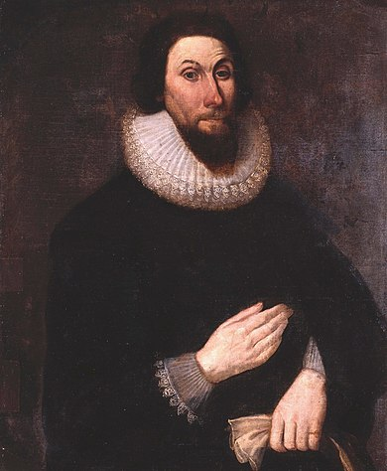
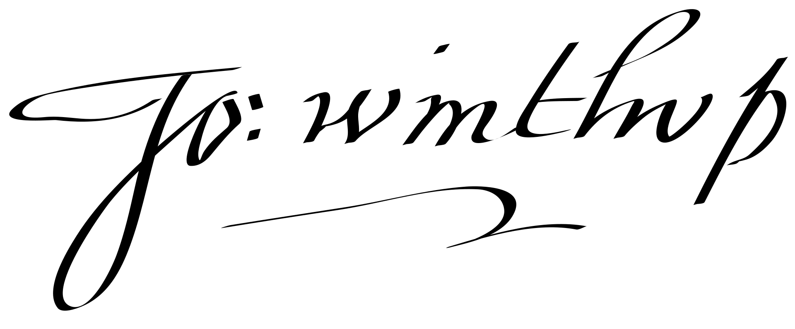
« Quand le peuple a choisi des hommes pour être ses gouvernants […] le peuple, en ayant député certains, n’a pas le pouvoir de faire ou de modifier les lois, mais n’a que le pouvoir d’être sujet. »
John Winthrop, avocat puritain, Massachussets, en 1639 .
Notes:
Biographie sur Wikipédia :
John Winthrop (12 janvier 1588–26 mars 1649) est un avocat puritain, né à Edwardstone, Suffolk, Angleterre, le fils d’Adam Winthrop (1548–1623) et d'Anne Browne. Il est connu comme l'un des fondateurs de la colonie de la baie du Massachusetts.
Extrait : Bien que politicien respecté, il fut critiqué pour son opposition à la formation d’une assemblée générale de la colonie, sorte de parlement, en 1634.
Extrait : « La cité sur la colline », 1639.
Winthrop donna le célèbre sermon « A Model of Christian Charity » à l'occasion de la traversée d’Angleterre vers le Nouveau Monde¹. Dans ce sermon il déclare que les puritains du Nouveau Monde ont un pacte spécial avec Dieu et prononce la célèbre phrase sur la Cité sur la colline (The City upon a Hill (en)), reprise par nombre d'hommes politiques américains : « Nous serons la cité qui luit au loin sur la colline »².
Ce discours qui résumait des notions surtout connues dans la communauté puritaine, et qui parle également des devoirs des riches envers les pauvres, est aujourd'hui regardé comme fondateur du thème de la Destinée manifeste américaine.
Source : Lauric Henneton, Histoire religieuse des Ètats-Unis, Flammarion 2012, p. 73.

Slide 3
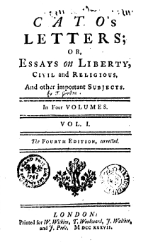
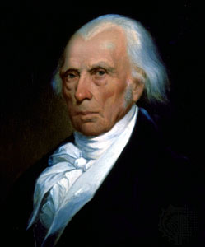
« Le pouvoir et la souveraineté doivent être précisément délimités, divisés entre divers organes et confiés à un nombre important d’hommes différents de manière à ce que leurs rivalités, jalousies, craintes ou intérêts transforment chacun d’eux en espion des autres. »
John Trenchard et Thomas Gordon, Lettres de Caton, 1720-1723,.
« Diviser pour régner, cette règle corrompue »
James Madison lettre de 1787 à Thomas Jefferson.
Notes:
Source:
Citations tirées de Daniel Lazare, Le Monde diplomatique, février 2000 (https://www.monde-diplomatique.fr/2000/02/LAZARE/2105 )
Journaliste, auteur de The Velvet Coup : The Constitution, The Supreme Court, and The Decline of American Democracy, Verso, Londres, 2001.
Commentaire critique :
« Car, pour les pères fondateurs, face à la dangerosité inhérente à tout pouvoir politique, la préservation de la liberté imposait que l’autorité soit fragmentée, qu’elle se dévore elle-même. Dans les années 1720, deux des précurseurs de la Constitution, John Trenchard et Thomas Gordon, auteurs des Lettres de Caton, expliquaient : « Le pouvoir et la souveraineté doivent être précisément délimités, divisés entre divers organes et confiés à un nombre important d’hommes différents de manière à ce que leurs rivalités, jalousies, craintes ou intérêts transforment chacun d’eux en espion des autres (4). » Et, dans une lettre de 1787 à Thomas Jefferson, James Madison, le « père de la Constitution », ne dit pas autre chose : « Diviser pour régner, cette règle corrompue propre à la tyrannie est, sous certaines conditions, la seule politique qui permettra à une République d’être administrée par de justes principes (5). »
C’est là le postulat central de la Constitution des Etats-Unis (…)
Loin d’être la substance permettant de souder la démocratie, la Constitution des Etats-Unis s’apparente à une foi qui la menace. Plus elle est suspendue au-dessus de la politique et des choix démocratiques, plus elle abaisse la portée de ces derniers. Plus elle vieillit, plus elle pèse sur la société. Or la procédure de révision est tellement complexe (vote de chacune des deux Chambres à la majorité des deux tiers, puis ratification par les trois quarts des Etats) qu’il suffit de treize Etats ne représentant que 5% de la population pour bloquer toute modification susceptible d’être désirée par 95% des Américains. »
Biographies Wikipédia :
John Trenchard (1662-17 décembre 1723) était un écrivain anglais, de la même famille que son homonyme secrétaire d'État. Il est un représentant éminent du courant républicain, et fut aussi membre du Parlement, élu de Taunton, de 1722 à 1723.
Héritant d'une grande fortune, Trenchard fait ses études au Trinity College à Dublin. Il consacra la plus grande partie de sa vie à des écrits politiques, inspirés par les Whig, et opposés au parti de la Haute Église. Avec Thomas Gordon, il publia l'hebdomadaire The Independent Whig, puis coécrit de 1720 à 1723 une série de 144 essais connus sous le titre de Cato's Letters, qui condamnaient la corruption et l'immoralité de la vie politique britannique et se voulaient un avertissement contre la tyrannie. Ces essais ont été publiés sous le titre d' Essais sur la liberté, civile et religieuse, d'abord dans le London Journal, puis le British Journal, et sont devenus une pierre angulaire de la tradition du Commonwealth.
James Madison, Jr., né le 16 mars 1751 dans le comté de King George (colonie de Virginie) et mort le 28 juin 1836 à Orange (Virginie), est un homme d'État américain, quatrième président des États-Unis, en fonction de 1809 à 1817.
Membre du Parti républicain-démocrate et délégué de la Virginie au Congrès continental, il est l'un des Pères fondateurs des États-Unis. Il est considéré comme l'un des principaux auteurs de la Constitution américaine ; Madison s'occupe en particulier de l’équilibre entre les pouvoirs législatif, judiciaire et exécutif et de la déclaration des droits. Il succède à Thomas Jefferson en tant que secrétaire d'État des États-Unis en 1801 avant d’être élu à la présidence sept ans plus tard. Il est par ailleurs proclamé citoyen français par l'Assemblée nationale législative en 1792
James Madison, un des pères de la Constitution américaine, exprime lui aussi très clairement cette peur du peuple délibérant : « Si chaque citoyen d’Athènes avait été un Socrate, chaque assemblée athénienne aurait été malgré tout une cohue [10] ».

Slide 4
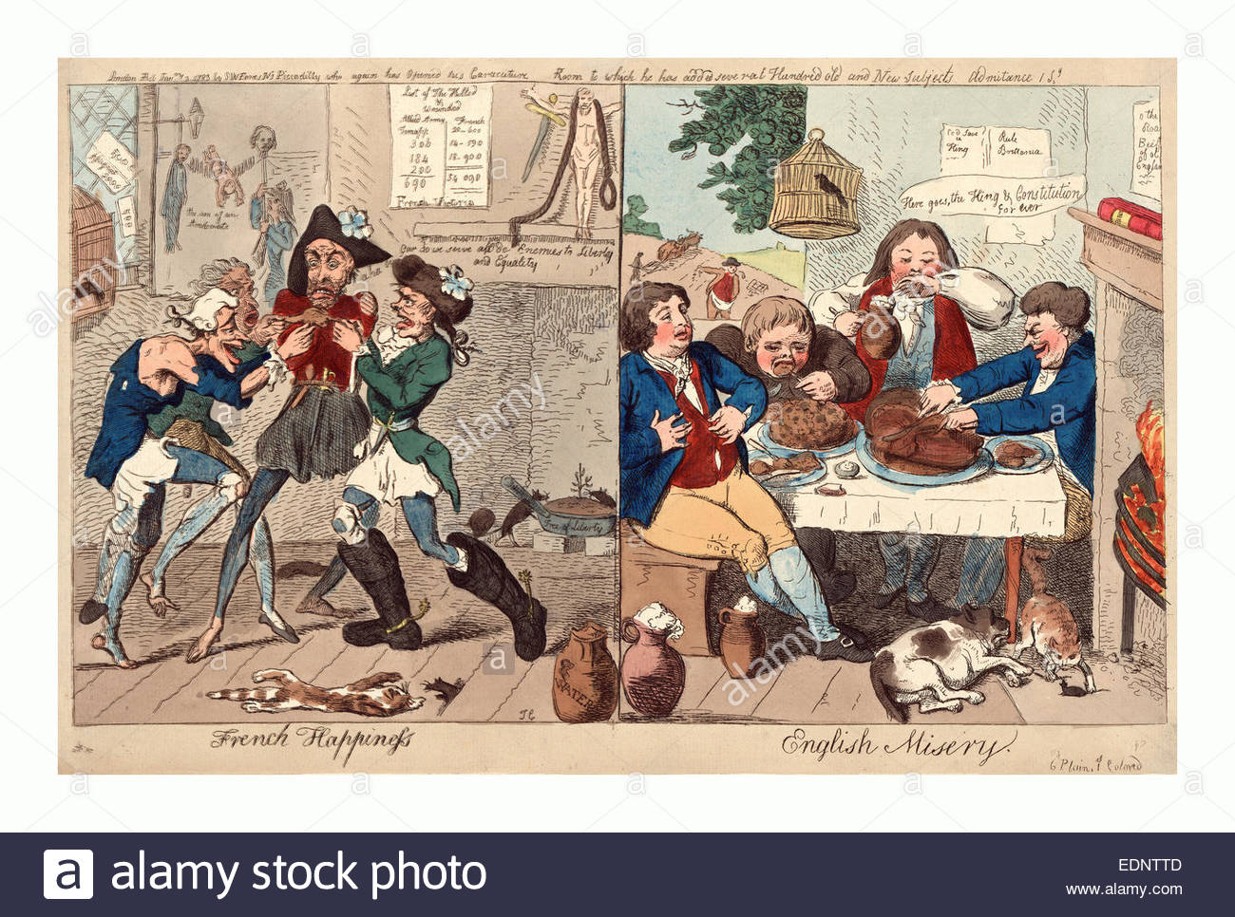
Notes:
Source
Isaac Cruikshank, Bonheur français, misère anglaise, 1793.
Rassemblées dans l’ouvrage Pascal Dupuy, « Caricatures anglaises. Face à la Révolution et l’Empire. », 2008.
Vulgarisation par Cyril Guinet, La propagande à coups de crayon, dans la revue Géohistoire, novembre-décembre 2012.
Critique.
Isaac Cruikshank (né à Édimbourg en 1764 et décédé en 1811) est un peintre écossais et caricaturiste, connu pour ses satires politiques et sociales. (Wikipedia)
Très populaires, les images circulent beaucoup dans la deuxième partie du 18^{ième} siècle : grâce à l’affaiblissement puis la fin de la censure, les techniques modernes d’imprimerie et la politisation des artistes.
Beaucoup de ces caricatures étaient en fait des œuvres de commande par les autorités britanniques qui les cadraient fort. Le but était de dénigrer la révolution afin d’empêcher la subversion du peuple anglais. Effrayer est une recette qui fonctionne.
En France, sous la Terreur, la censure fut rétablie au terme d’une réduction de la liberté d’expression.

Slide 5
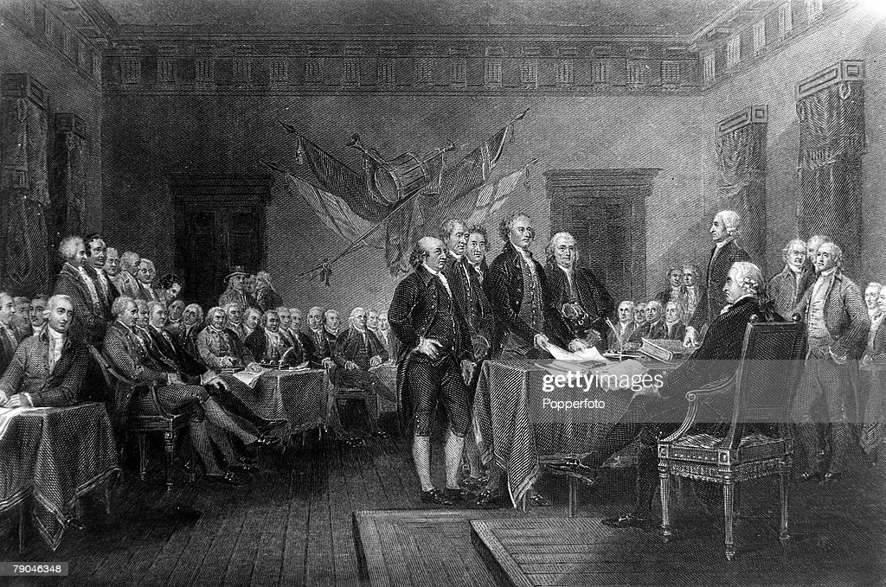
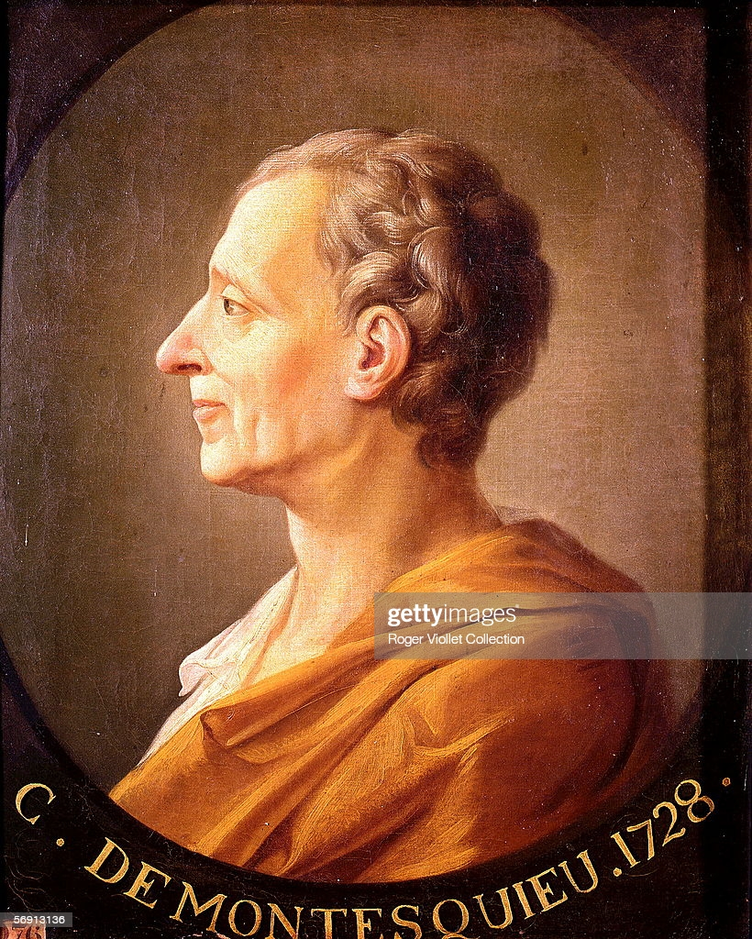
« Tenons comme principe que le gouvernement tire son origine du peuple, mais qu’on enseigne au peuple qu’il n’est pas apte à se gouverner lui-même ».
J. Belknap, USA, 18^{ième} ou 19^{ième} siècle
« Le grand avantage des représentants, c’est qu’ils sont capables de discuter des affaires. Le peuple n’y est point du tout propre : ce qui forme un des grands inconvénients de la démocratie »
Montesquieu, L’Esprit des lois, Livre XI, Chapitre 4, 1748.
Notes:
Source. Citation de J. Belknap dans Bertlinde Laniel, Le mot « démocracy » aux États- Unis de 1780 à 1856, Publications de l’Université de Saint-Étienne, 1995, p. 73. Pasteur de Nouvelle Angleterre James Belknap . Image d’illustration de la Déclaration d’indépendance des USA, 4 juillet 1776.
Commentaire critique :
Francis Dupuis-Deri, “L’esprit antidémocratique des fondateurs de la « démocratie » moderne.” Un article publié dans la revue AGONE, no 22, septembre 1999, pp. 95-113. [Autorisation accordée par l'auteur de diffuser cet article dans Les Classiques des science sociales le 14 juin 2007.]
La démocratie américaine est ainsi fréquemment désignée comme la plus vieille démocratie du monde. Pourtant, plusieurs fondateurs étaient fort critiques de ce modèle démocratique et s’en départissaient. Ainsi, selon John Adams, un patriote de la première heure qui sera vice-président de George Washington puis président des États-Unis : « L’idée que le peuple est le meilleur gardien de sa liberté n’est pas vraie. Il est le pire envisageable, il n’est pas un gardien du tout. Il ne peut ni agir, ni juger, ni penser, ni vouloir ». On peut difficilement imaginer un antidémocratisme et un mépris du peuple plus clairement exprimés et assumés.
Commentaire critique :
IPPEL, Horst. Représentation, représentants et droit de suffrage : De la représentation corporative à la représentation démocratique aux États-Unis d’Amérique de 1776 à 1849 In : Le concept de représentation dans la pensée politique [en ligne]. Aix-en-Provence : Presses universitaires d’Aix-Marseille, 2003 (généré le 09 décembre 2019). Disponible sur Internet : <http://books.openedition.org/puam/192>. ISBN : 9782821853249. DOI : 10.4000/books.puam.192.
« Selon James Madison le gouvernement direct par le peuple ne causait qu’instabilité et désordre qui finalement débouchait sur la ruine de l’État. En Amérique, le système de représentation a été introduit pour sauver le gouvernement par le peuple et éviter sa bouleversement par la démocratie pure1. En tant qu’historien du constitutionnalisme je ne m’occuperai ni de la théorie politique de cet axiome et de ses changements à travers le temps ni de l’histoire des institutions politiques américaines, mais de la loi constitutionnelle et de la réalisation constitutionnelle du principe de la représentation dans les constitutions des États américains de l’époque en considération, c’est-à-dire dans les 70 constitutions, de la constitution du New Hampshire du 5 Janvier 1776 jusqu’à celle de la Californie du 10 Octobre 18492.
2Presque toutes les constitutions se posaient les deux questions principales : Qu’est-ce que le représentant représentait et qui représentait le représentant ? Je m’occuperai d’abord de l’évolution des principes de la représentation envers une représentation démocratique, tandis que la discussion de la qualification des représentants nous amènera au problème de savoir si l’élargissement et la démocratisation du droit de suffrage se déroulaient parallèlement à la démocratisation de la représentation ou s’il y avait un décalage quelconque entre les deux développements constitutionnels. »
Un site internet qui cherche à évaluer le caractère démocratique de la République étasunienne : https://www.todayifoundout.com/index.php/2014/01/united-states-republic-democracy/

Slide 6
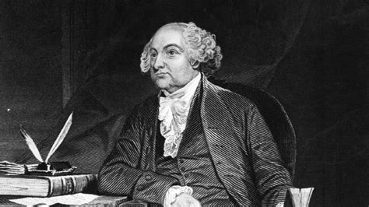
« L’idée que le peuple est le meilleur gardien de sa liberté n’est pas vraie. Il est le pire envisageable, il n’est pas un gardien du tout. Il ne peut ni agir, ni juger, ni penser, ni vouloir. »
John Adams, patriote, vice-président de George Washington, 2^{ième} président des États-Unis (1797-1801)
Notes:
Source.
Cité dans James A. Morone, The Democratic Wish : Popular Participation and the Limits of American Government, BasicBooks, 1990, p. 33.

Slide 7
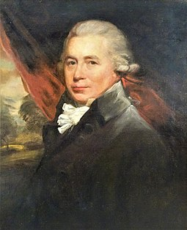
« Il n’y a pas eu de changements dans les lois, il n’y a pas eu d’interférence avec les intérêts de quiconque, tout le monde est resté à sa place et, la seule altération, c’est que le siège du gouvernement a changé ».
Il conclut qu’en fait, aux États-Unis, il n’y a pas eu de révolution.
Alexander Hamilton, patriote et fédéraliste étasunien, circa 1795.
Notes:
Source. Selon De Charles Albert Moré de Pontgibaud, A French Volunteer in the War of Independence, Paris, 1897, p. 147, cité par Samuel Eliot Morison, The Conservative American Revolution, Anderson House-The Society of the Cincinnati, 1976, p. 17.
Biographie sur Wikipédia :
Alexander Hamilton, né le 11 janvier 1757¹ à Charlestown sur l'île de Niévès et mort le 12 juillet 1804 à Greenwich Village, New York (des suites d'un duel dit duel Hamilton-Burr avec le colonel Aaron Burr), est un homme politique, financier, intellectuel et officier militaire américain.
Il fonda le Parti fédéraliste. Juriste constitutionnaliste, il fut un délégué influent de la convention constitutionnelle américaine en 1787 et était un auteur éminent de Le Fédéraliste (The Federalist Papers), recueil d'articles publié entre 1787 et 1788 donnant une des interprétations faisant autorité de la Constitution.
Extrait : En 1785, en tant que chef des forces antiesclavagistes de New York, il aida à stopper le commerce des esclaves basé dans la ville et appuya une loi d'État pour y abolir l'esclavage qui passa finalement en 1799. Ses conceptions raciales, quoique pas entièrement égalitaires, étaient plutôt progressistes pour l'époque, estime l'historien James Horton.
Hamilton était profondément impliqué en faveur des principes républicains, exprimés le plus clairement dans les Federalist Papers qu'il rédigea avec le concours de John Jay et James Madison sous le pseudonyme de Publius. Il défendit dans ces essais l'adoption de la Constitution. Sa vision moderniste fut rejetée par l'élection de Jefferson en 1800
Extrait : Hamilton était un disciple de Hobbes et de Montesquieu. Pour lui, l’État est garant de l’intérêt général et la créativité humaine est la base de toute économie. Il n'obéit pas toujours sans contraintes aux principes de la raison et de la justice. Un gouvernement doit être énergique, aux mains des plus doués et des plus raisonnables.
La liberté est liée à la propriété dont la distribution inégale est liée à la nature humaine. Hamilton conçoit les treize colonies, unies par un texte, économiquement prospères grâce à l'industrie, vivant dans l'autarcie et le protectionnisme.
Il propose une forme de fédéralisme devant limiter le pouvoir des États fédérés et augmenter les droits des citoyens. Le fédéralisme « hamiltonien » est un instrument du libéralisme et de la séparation des pouvoirs, qui freinent la pression de la souveraineté populaire. Il se base sur la primauté des institutions qui émanent des citoyens et qui assument leur pouvoir de décision
Pourtant il aurait aussi dit ceci : « Le peuple est turbulent et changeant, rarement il juge ou décide raisonnablement » (« Le peuple est turbulent et changeant, rarement il juge ou décide raisonnablement. » )

Slide 8
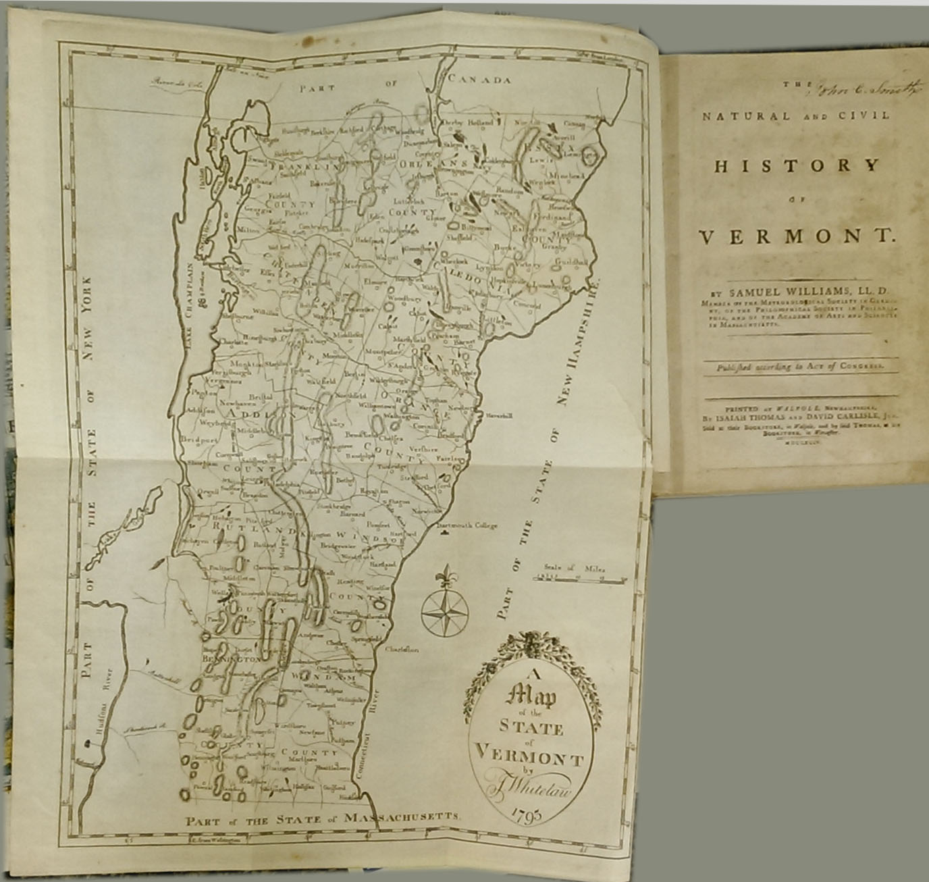
L’historien américain Samuel Williams en 1794 :
« La représentation […] a été graduellement introduite en Europe par les monarques ; non pas avec l’intention de favoriser les droits des peuples, mais comme le meilleur moyen de lever de l’argent pour financer leurs aventures guerrières. »
Notes:
Source.
Samuel Williams, The Natural and Civil History of Vermont, Walpole (NH), 1794, dans Charles S. Hyneman & Donald S. Lutz (eds), American Political Writing During the Founding Era 1760-1805, tome II, Liberty Press Edition, 1983, p. 964. Cité par Francis Dupuis-Deri, “L’esprit antidémocratique des fondateurs de la « démocratie » moderne.” Un article publié dans la revue AGONE, no 22, septembre 1999, pp. 95-113. [Autorisation accordée par l'auteur de diffuser cet article dans Les Classiques des science sociales le 14 juin 2007.]

Slide 9

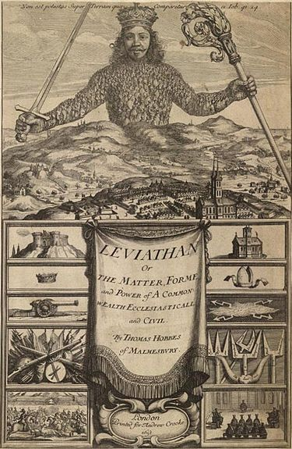
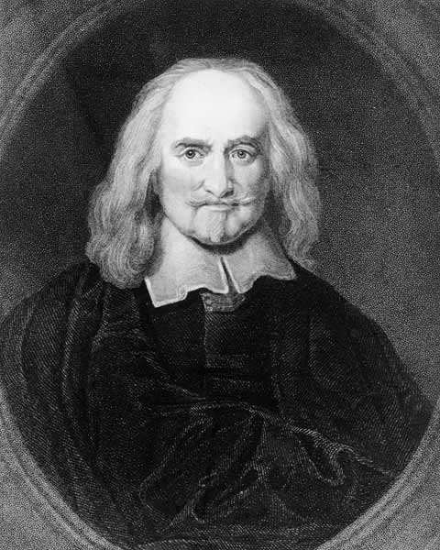
« Le représentant Lambert rappelle au Comité de salut public que le « peuple [qui est souverain…] n’est qu’un être purement métaphysique ».
« La diversité des consciences est si grande que si chaque homme pouvait suivre sa conscience, l'ensemble des hommes ne vivraient point ensemble en paix pendant une heure.»
Thomas Hobbes, Elements of law, II, V, 2.
Notes:
Commentaire critique
Issu d’une version remaniée de la communication donnée à un Colloque international sur Hobbes à Naples (25-27 mai 1988). URL : https://univ-droit.fr/docs/recherche/rhfd/pdf/08-1989/08-1989_p269-293.pdf . Ceci témoigne de l’influence anglosaxonne de Hobbes jusqu’au sein du parti des Jacobins et les révolutionnaires montagnards de la République de l’an II et la Convention.
« En juin 1793
(c'est-à-dire au moment de la monopolisation jacobine du pouvoir)
un membre des Jacobins, Charles Lambert, explique qu'il importe
de redéfinir « la seule acception du mot peuple » :
«Combien nos ennemis intérieurs, nos hypocrites du patrio-
tisme, ne pourraient-ils pas tirer avantage de ce droit sacré d'insur-
rection, si on les laissait maîtres d'en étendre l'exercice au-delà
de son véritable objet, si on ne déterminait pas la véritable, la seule
acception du mot peuple; si des sections de l'empire, des cités, des
corporations quelconques ( ...), pouvaient se croire le peuple, se dire
le peuple, et à ce titre, exercer des actes de souveraineté».
C. Lambert critique également ceux qui (ce sont les mêmes),
confondant le peuple avec la population dispersée sur le territoire,
assimilent de ce fait le corps politique, que seule la Convention
incarne, avec les habitants ; ils brisent l'unité du corps politique,
afin de combattre le pouvoir de l'Assemblée au nom de prétendus
appels au peuple ».

Slide 10
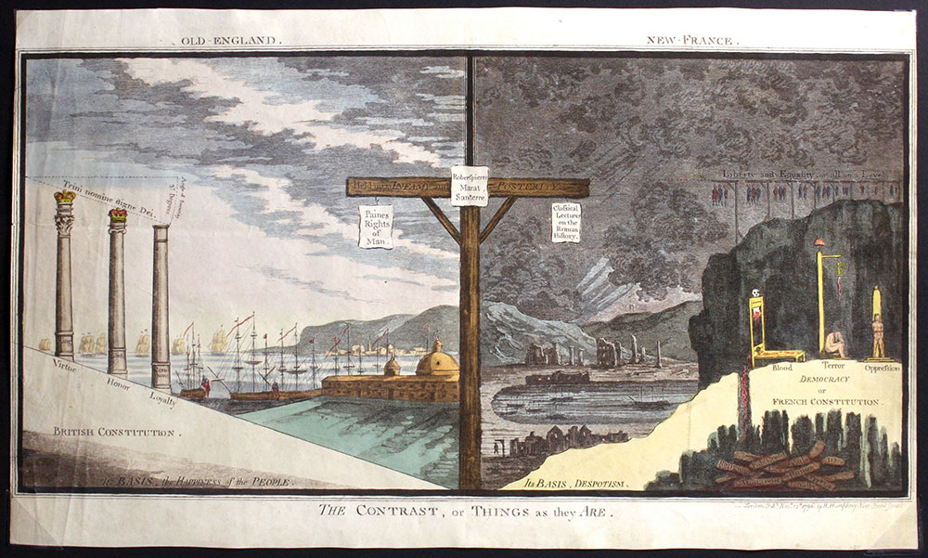
Notes:
Source.
The Contrast, for Things as They Are. Old England New France. James Gillray, Hannah Humphrey, publ.
James Gillray, « Old England – New-France », Oxford, 1796.
Rassemblées dans l’ouvrage Pascal Dupuy, « Caricatures anglaises. Face à la Révolution et l’Empire. », 2008.
Vulgarisation par Cyril Guinet, La propagande à coups de crayon, dans la revue Géohistoire, novembre-décembre 2012.
Critique.
James Gillray, parfois orthographié Gilray, né le 13 août 1756 et mort le 1er juin 1815, est un caricaturiste et graveur britannique célèbre pour ses dessins satiriques à caractère politique et social, réalisés sous forme d’eaux-fortes et publiés pour la plupart entre 1792 et 1810. (Wikipédia).
Très populaires, les images circulent beaucoup dans la deuxième partie du 18^{ième} siècle. Très populaires, les images circulent beaucoup dans la deuxième partie du 18^{ième} siècle : grâce à l’affaiblissement puis la fin de la censure, les techniques modernes d’imprimerie et la politisation des artistes. Chaque nouveau dessin donnait lieu à un attroupement devant la boutique londonienne de Miss Hannah Humphrey, son éditrice et sa compagne.
Beaucoup de ces caricatures étaient en fait des œuvres de commande par les autorités britanniques qui les cadraient fort. Le but était de dénigrer la révolution afin d’empêcher la subversion du peuple anglais. Effrayer est une recette qui fonctionne. En France, sous la Terreur, la censure fut rétablie au terme d’une réduction de la liberté d’expression.

Slide 11
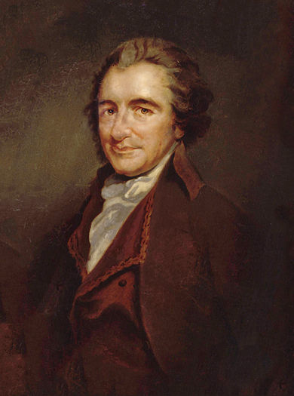
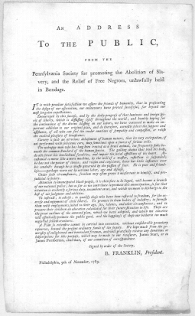
« La protection de la personne est plus sacrée que la protection de la propriété. Si la propriété devient le critère, cela constituera une rupture complète avec tout principe moral de liberté, car cela rattacherait le droit à la matière et transformerait l’homme en agent de la matière
Thomas Paine
Un tel esprit est « contraire à l’esprit de la démocratie » et révèle d’une « disposition chez certains de nos gens de débuter une aristocratie, en donnant aux riches une prédominance dans le gouvernement »
Benjamin Franklin
Notes:
Sources
*Thomas Paine cite par Regina Ann Markell Morantz, « “Democracy” and “Republic” in American Ideology (1787-1840) », Thèse de doctorat non publiée, Columbia University, 1971, p; 89.
*Benjamin Franklin, On the Legislative Branch (1789), cité par Bertlinde Laniel, op. cit., p. 129-130.
*An Address to the Public; From the Pennsylvania Society for Promoting the Abolition of Slavery (1789). Signed by Benjamin Franklin.
Sources citées par Francis Dupuis-Deri, “L’esprit antidémocratique des fondateurs de la « démocratie » moderne.” Un article publié dans la revue AGONE, no 22, septembre 1999, pp. 95-113. [Autorisation accordée par l'auteur de diffuser cet article dans Les Classiques des science sociales le 14 juin 2007.]
Avec le texte critique :
Les révolutionnaires les plus radicaux ne s’y trompèrent d’ailleurs pas, associant ouvertement leurs idéaux égalitaires à l’idéal démocratique. Ainsi, une version préliminaire de la déclaration des Droits de Pennsylvanie voulut donner à l’État le contrôle des richesses individuelles. Thomas Paine, pour sa part, affirmait que « la protection de la personne est plus sacrée que la protection de la propriété. Si la propriété devient le critère, cela constituera une rupture complète avec tout principe moral de liberté, car cela rattacherait le droit à la matière et transformerait l’homme en agent de la matière [32] ». D’autres refusèrent que les droits civiques soient établis en fonction de la richesse, comme en témoignent ces commentaires de Benjamin Franklin, selon lequel, un tel esprit est « contraire à l’esprit de la démocratie » et révèle d’une « disposition chez certains de nos gens de débuter une aristocratie, en donnant aux riches une prédominance dans le gouvernement » [33]. Enfin, en novembre 1776, les radicaux de Mecklenburg County, de Caroline du Nord, donnèrent l’instruction à leurs délégués élus pour rédiger la constitution que celle-ci devait être une « simple démocratie » et qu’ils devaient s’« opposer à tout ce qui tendrait vers l’aristocratie ou le pouvoir entre les mains des riches et des personnes en position d’autorité habitués à opprimer les pauvres [34] ».
Biographies sur Wikipédia :
Thomas Paine, né le 29 janvier 1737 à Thetford en Grande-Bretagne et mort le 8 juin 1809 à New York aux États-Unis, est un intellectuel, pamphlétaire, révolutionnaire britannique, américain et français. Il est connu pour son engagement durant la révolution américaine en faveur de l'indépendance des treize colonies britanniques en Amérique du Nord. Il a exposé ses positions dans un célèbre pamphlet intitulé Le Sens commun, publié quelques mois avant la signature de la Déclaration d’indépendance américaine en 1776. (…)
Ses écrits, parmi lesquels figure Rights of Man (1791), ont également exercé une grande influence sur les acteurs de la Révolution française : il est élu député à l’assemblée nationale en 1792. Considéré par les Montagnards comme un allié des Girondins, il est progressivement mis à l’écart, notamment par Robespierre, puis emprisonné en décembre 1793
(…) Dans Agrarian Justice (1795)¹, il analyse les origines du droit de propriété et introduit le concept de revenu de base ou universel, proche du revenu minimum.
Benjamin Franklin /ˈbɛnd͡ʒəmɪn ˈfɹæŋklɪn/¹, né le 17 janvier 1706 à Boston et mort le 17 avril 1790 à Philadelphie, est un imprimeur, éditeur, écrivain, naturaliste, inventeur, abolitionniste et homme politique américain. (…) Pendant la guerre d'indépendance, il négocie en France en tant que diplomate non seulement le traité d'alliance avec les Français, mais aussi le traité de Paris. Délégué de la Convention de Philadelphie, il participe à l'élaboration de la Constitution des États-Unis. Il devient ainsi le seul « père fondateur de l'Amérique » (founding father) à signer les trois documents fondateurs des États-Unis : la Déclaration d'Indépendance, le traité de Paris et la Constitution américaine.
La vie de Benjamin Franklin est en grande partie caractérisée par la volonté d'aider la communauté.

Slide 12

« La souveraineté ne peut être représentée, par la même raison qu’elle ne peut être aliénée… Le peuple anglais pense être libre ; il se trompe fort, il ne l’est que durant l’élection des membres du parlement ; sitôt qu’ils sont élus, il est esclave, il n’est rien. Dans les courts moments de sa liberté, l’usage qu’il en fait mérite bien qu’il la perde »
Jean-Jacques Rousseau,
Du contrat social, III, 15, 1762
Notes:
Du contrat social (1762), III, 15 de Jean-Jacques Rousseau.
OK Mais voir dia suivante !!!
Jean-Jacques Rousseau dira de l’idée de représentation qu’« elle nous vient du gouvernement féodal, de cet inique et absurde gouvernement dans lequel l’espèce humaine est dégradée

Slide 13
« Ajoutons qu'il n'y a pas de gouvernement si sujet aux guerres civiles et aux agitations intestines que le démocratique ou populaire, parce qu'il n'y en a aucun qui tende si fortement et si continuellement à changer de forme, ni qui demande plus de vigilance et de courage pour être maintenu dans la sienne.
(…)
" Mieux vaut une liberté dangereuse qu’une servitude tranquille ».
S'il y avait un peuple de dieux, il se gouvernerait démocratiquement. Un gouvernement si parfait ne convient pas à des hommes. »
Jean-Jacques Rousseau,
Du contrat social, III, chap. 4, 1762
Notes:
Jean-Jacques Rousseau dira de l’idée de représentation qu’« elle nous vient du gouvernement féodal, de cet inique et absurde gouvernement dans lequel l’espèce humaine est dégradée

Slide 14
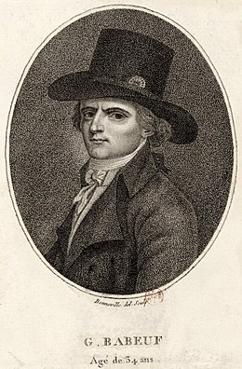
« Vous ne paraissez réunir autour de vous que des républicains, titre banal et fort équivoque : donc vous ne prêchez que la république quelconque. Nous, nous rassemblons tous les démocrates et les plébéiens, dénominations qui, sans doute, présentent un sens plus positif : nos dogmes sont la démocratie pure, l’égalité sans tâche et sans réserve. »
G. Babeuf, Le Tribun du peuple, 29 novembre 1795.
Notes:
Cité par Francis Dupuis-Deri, “L’esprit antidémocratique des fondateurs de la « démocratie » moderne.” Un article publié dans la revue AGONE, no 22, septembre 1999, pp. 95-113. [Autorisation accordée par l'auteur de diffuser cet article dans Les Classiques des science sociales le 14 juin 2007.]
« En France, c’est sans doute Babeuf qui incarna avec le plus de force la lutte démocratique des pauvres contre les riches aristocrates. Pour Babeuf, il y a en France un camp élitiste et un camp populaire qui désirent tous deux la république. Mais, alors que « l’un la désire bourgeoise et aristocratique, l’autre entend l’avoir faite et qu’elle demeure toute populaire et démocratique [35] ». Dans Le Tribun du peuple (29 novembre 1795), rejetant une proposition qui invite les républicains à se liguer contre la monarchie, Babeuf en profite pour se distinguer – lui le démocrate – de ses pseudo-alliés républicains : « Vous ne paraîssez réunir autour de vous que des républicains, titre banal et fort équivoque : donc vous ne prêchez que la république quelconque. Nous, nous rassemblons tous les démocrates et les plébéiens, dénominations qui, sans doute, présentent un sens plus positif : nos dogmes sont la démocratie pu[re], l’égalité sans tâche et sans réserve [36] ». Babeuf n’est toutefois pas seul à parler de guerre économique et à identifier les antidémocrates aux ennemis des classes défavorisées. Sylvain Maréchal, prenant le parti des pauvres, écrit en 1791 : « Le bourgeois n’est point démocrate […] c’est donc aux bourgeois que nous avons à faire en ce moment ; eux seuls nous font ouvertement la guerre. […] Ce sont les pauvres qui ont fait la révolution, mais ils ne l’ont pas faite à leur profit ; […] ils sont à peu près ce qu’ils étaient avant le 14 juillet 1789 » [37].
De telles déclarations inquiétaient les patriotes plus conservateurs des deux côtés de l’Atlantique – qui parvinrent dans l’ensemble à contrôler, marginaliser et étouffer les tendances les plus égalitaires. Antidémocratisme et anti-égalitarisme étaient donc bien liés, faisant de l’impératif de représentation du peuple par l’élite patriotique le pendant de la défense de la propriété privée. Comme le dit Alexandre Hamilton dans le premier des Federalist Papers : l’adoption de la constitution fédérale offrirait des garanties supérieures « à la préservation […] de la liberté et de la propriété [38] ».
Wikipédia:
François Noël Babeuf, connu sous le nom de Gracchus Babeuf, né le 23 novembre 1760 à Saint-Quentin et mort guillotiné à Vendôme le 27 mai 1797 (8 prairial an V), est un révolutionnaire français.
Il forma la « Conjuration des Égaux » contre le Directoire et fut exécuté. Ses idées inspirent un courant de pensée, le « babouvisme », qui préfigure le communisme et l'anarchisme¹.
Commentaire
Babeuf en profite pour se distinguer – lui le démocrate – de ses pseudo-alliés républicains.

Slide 15
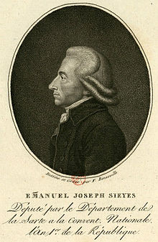
« Les citoyens qui se nomment des représentants renoncent et doivent renoncer à faire eux-mêmes la loi ; ils n’ont pas de volonté particulière à imposer. S’ils dictaient des volontés, la France ne serait plus cet État représentatif ; ce serait un État démocratique.
Le peuple, je le répète, dans un pays qui n’est pas une démocratie (et la France ne saurait l’être), le peuple ne peut parler, ne peut agir que par ses représentants. »
E.- J. Sieyès
« Dire de l'abbé Sieyès, sur la question du veto royal : à la séance du 7 septembre 1789 ».
(Les Français n’ont pas ) « assez d’instruction, ni assez de loisir pour vouloir s’occuper directement des lois qui doivent gouverner la France »
Notes:
Discours du 7 septembre 1789
« Sur l’organisation du pouvoir législatif et la sanction royale », in Les orateurs de la Révolution française. Les Constituants, Tome I, Paris, Gallimard, 1989, p. 1025 et 1027.
Sieyès faisant écho à Brissot, car les représentants sont « bien plus capables [que le peuple] de connaître l’intérêt général » ; et de conclure que « la France n’est point, ne peut pas être une démocratie » car le « peuple, je le répète, dans un pays qui n’est pas une démocratie (et la France ne saurait l’être), le peuple ne peut parler, ne peut agir que par ses représentants. [25] »
Commentaire critique :
John Adams et James Madison en Amérique, Sieyès, Brissot et Robespierre en France seront parmi les plus importants propagandistes du système représentatif, qu’ils entendent légitimer, mais aussi contrôler. Voilà une belle brochette de représentants du peuple dont les efforts sont surtout consacrés à justifier leur propre fonction. Faite de membres autoproclamés de l’« aristocratie naturelle », cette élite serait nécessaire, estime Sieyès faisant écho à Brissot, car les représentants sont « bien plus capables [que le peuple] de connaître l’intérêt général » ; et de conclure que « la France n’est point, ne peut pas être une démocratie » car le « peuple, je le répète, dans un pays qui n’est pas une démocratie (et la France ne saurait l’être), le peuple ne peut parler, ne peut agir que par ses représentants. [25] » Doit-on s’étonner que Sieyès soit lui-même un représentant et que ces déclarations soient faites à l’Assemblée nationale ?

Slide 16
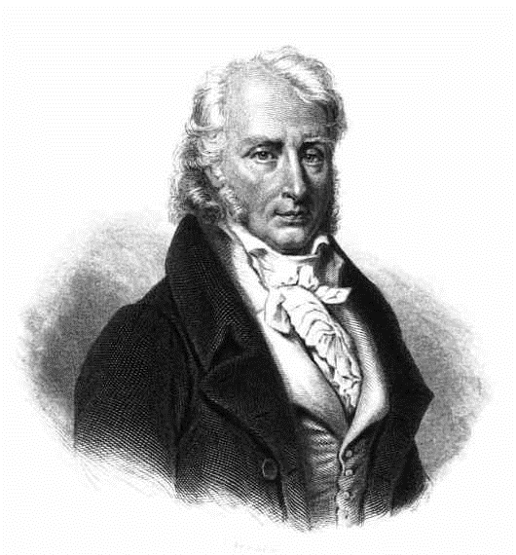
« La souveraineté du peuple n’est pas illimitée ; elle est circonscrite dans les bornes que lui tracent la justice et les droits des individus. La volonté de tout un peuple ne peut rendre juste ce qui est injuste. Les représentants d’une nation n’ont pas le droit de faire ce que la nation n’a pas le droit de faire elle-même. »
« La souveraineté n’existe que d’une manière limitée et relative. Au point où commencent l’indépendance et l’existence individuelle, s’arrête la juridiction de cette souveraineté. Si la société franchit cette ligne, elle se rend aussi coupable que le despote (…). L’assentiment de la majorité ne suffit nullement dans tous les cas, pour légitimer ses actes (…). »
Benjamin Constant, Principes de politique, 1806. Chapitre 1 : De la souveraineté du peuple
Notes:
Benjamin Constant, Principes de politique, 1806. Chapitre 1 : De la souveraineté du peuple.
Auteur libéral français, engagé en politique de 1795 jusqu’à sa mort en 1830, il a traversé plusieurs régimes. Associé à l’héritage des Lumières, il s’oppose aux propositions de J. – J. Rousseau, leur reprochant de préparer une forme de despotisme populaire menaçant la liberté.
Présentation critique, sur Wikipédia, consultation le 03/12/2019. (URL :
Les commentateurs ont longtemps tenu le libéralisme de Constant pour une simple rationalisation de l'égoïsme et de l'intérêt matériel ou comme un écran idéologique au triomphe d'un gouvernement élitiste. Ces reproches, comme ceux qui associent Constant à une girouette, datent de l'époque même de Constant, et l'historien polémiste Henri Guillemin s'en est fait l'un des plus bruyants porte-parole.
Depuis une trentaine d'années cependant, les travaux sur les écrits, les manuscrits et la pensée de Constant ont complètement invalidé cette vision. L'édition des Principes de politique (1806-1810), manuscrit resté inédit jusqu'en 1980, a constitué un moment important à cet égard. On s'est de même rendu compte de l'unité de l'œuvre de Constant, loin des images de girouette : tant que les principes qu'il promeut peuvent être appliqués, peu lui importe en somme le mode de gouvernement (république, Empire ou monarchie constitutionnelle), d'où cette image qui lui a longtemps collé à la peau de serviteur déloyal aux régimes qui l'emploient.

Slide 17
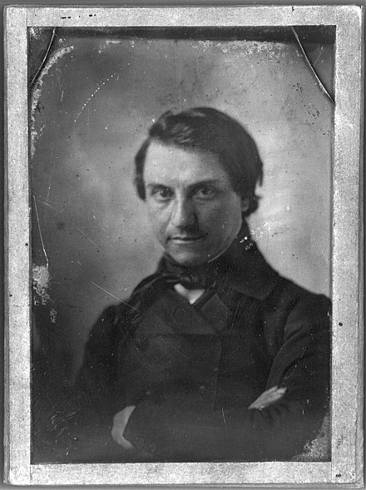
"Dire que le suffrage universel transforme les gouvernants en mandataires du peuple et les force comme tels à servir les besoins et à s'associer aux idées que le mouvement graduel de la civilisation apporte aux sociétés, c'est assez dire que le suffrage universel est un instrument de progrès ; mais il est aussi un instrument d'ordre. Je me trompe, il est l'instrument d'ordre par excellence. (Bravos à gauche). Et pourquoi ? Parce qu'en faisant de la loi l’oeuvre de tous, il l'impose au respect de tous... (nouveaux bravos à gauche) ; parce qu'en permettant à chacun de poursuivre sans violence le redressement de ses griefs, il désarme la violence... (très bien ! très bien ! à gauche) ; parce qu'il investit le pouvoir émané de lui d'une force morale immense et qui rend toute entreprise factieuse impossible.(...) Je répète : parce qu'il rend toute entreprise factieuse impossible et dispense de recourir à l'emploi de la force matérielle"
Louis Blanc, discours, 1874.
Notes:
Louis Jean Joseph Blanc (né à Madrid le 29 octobre 1811 - mort à Cannes le 6 décembre 1882) est un journaliste et historien français, qui fut membre du gouvernement provisoire de 1848 et député sous la Troisième République.
Commentaire critique :
Olivier Ihl, « La civilité électorale : vote et forclusion de la violence en France (Partie 1) », Cultures & Conflits [En ligne], 09-10 | printemps-été 1993, mis en ligne le 27 janvier 2003, consulté le 06 décembre 2019. URL : http://journals.openedition.org/conflits/408 ; DOI : 10.4000/conflits.408
« Avec l'affirmation de normes comme l'individualisme électoral ou l'égalité numérique des voix s'impose une métamorphose des formes d'expression traditionnelles. Les plus violentes sont considérées désormais comme illégitimes parce que contraires à l'idée d'ordre social et politique. Louis Blanc, ancien quarante-huitard, se fait en 1874 l'avocat d'une telle évolution devant la représentation nationale : "Dire que le suffrage universel transforme les gouvernants en mandataires du peuple et les force comme tels à servir les besoins et à s'associer aux idées que le mouvement graduel de la civilisation apporte aux sociétés, c'est assez dire que le suffrage universel est un instrument de progrès ; mais il est aussi un instrument d'ordre. Je me trompe, il est l'instrument d'ordre par excellence. (Bravos à gauche). Et pourquoi ? Parce qu'en faisant de la loi l'oeuvre de tous, il l'impose au respect de tous... (nouveaux bravos à gauche) ; parce qu'en permettant à chacun de poursuivre sans violence le redressement de ses griefs, il désarme la violence... (très bien ! très bien ! à gauche) ; parce qu'il investit le pouvoir émané de lui d'une force morale immense et qui rend toute entreprise factieuse impossible.(...) Je répète : parce qu'il rend toute entreprise factieuse impossible et dispense de recourir à l'emploi de la force matérielle. »

Slide 18
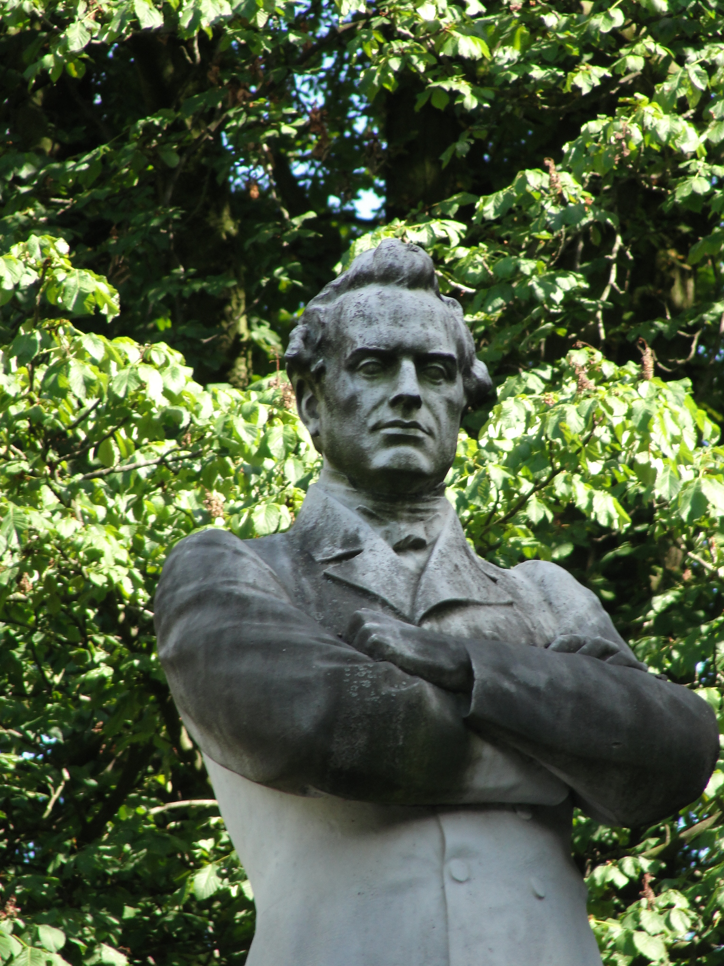
« L’adoption du suffrage universel risquerait de noyer les votes éclairés et libres sous un flot d’électeurs ignorants et fanatisés. »
« En matière de droit de suffrage, il ne s'agit pas d'égalité, il s'agit d'aptitude. »
Walthère Frère-Orban, fondateur du parti libéral belge.
Notes:
Stengers Jean. Histoire de la législation électorale en Belgique. In: Revue belge de philologie et d'histoire, tome 82, fasc. 1-2,2004. Belgique - Europe - Afrique. Deux siècles d'histoire contemporaine. Méthode et réflexions. Recueil d'articles de JeanStengers. pp. 247-270;doi : https://doi.org/10.3406/rbph.2004.4826https://www.persee.fr/doc/rbph_0035-0818_2004_num_82_1_482

Slide 19
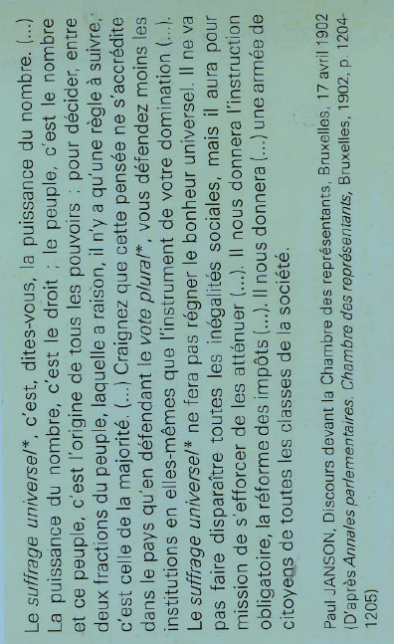
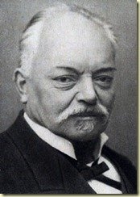
Notes:
Trace du passé collectée et présentée par le manuel Construire l’Histoire, Jadoulle J. – L., Georges J. (dir.), vol. 3, Namur, 2008. Pour utilisation pédagogique.

Slide 20
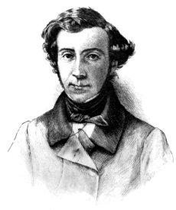
« Il y a un passage très périlleux dans la vie des peuples démocratiques. Lorsque le goût des jouissances matérielles se développe chez un de ces peuples plus rapidement que les lumières et que les habitudes de la liberté, il vient un moment où les hommes sont emportés et comme hors d’eux-mêmes, à la vue de ces biens nouveaux qu’ils sont prêts à saisir. […] Il n’est pas besoin d’arracher à de tels citoyens les droits qu’ils possèdent ; ils les laissent volontiers échapper eux-mêmes. L’exercice de leurs devoirs politiques leur paraît un contretemps fâcheux qui les distrait de leur industrie. »
" Je ne crains pas le suffrage universel, les gens voteront comme on leur dira. "
De Tocqueville, De la démocratie en Amérique, 1835.
Notes:
Biographie sur Wikipédia :
Alexis-Henri-Charles Clérel, comte de Tocqueville³, ou Alexis de Tocqueville, né le 29 juillet 1805 à Paris et mort le 16 avril 1859 à Cannes⁴, est un philosophe politique, politiste, précurseur de la sociologie et homme politique français. Né dans une vieille famille de la noblesse de Normandie, il suit des études de droit et devient magistrat en 1827. Dès 1825, il est persuadé que la poussée démocratique en France est inéluctable. En 1830, il obtient une mission du ministère pour aller étudier le système pénitentiaire américain, ce qui constitue son passeport pour aller découvrir les États-Unis et comprendre ce qu'il tient pour le meilleur exemple disponible de démocratie. De ce séjour de près d'un an, il tire De la démocratie en Amérique, une analyse du système démocratique en général (de ses vertus, de ses risques et de sa dynamique) et de son illustration particulière américaine, qui connaît un immense succès à sa publication en 1835 et 1840.
(…) Durant son séjour aux États-Unis, Tocqueville s'interroge sur les fondements de la démocratie. À la différence de Guizot, qui voit l'histoire de France comme une longue émancipation des classes moyennes, il pense que la tendance générale et inévitable des peuples est la démocratie. Selon lui, celle-ci ne doit pas seulement être entendue dans son sens étymologique et politique (pouvoir du peuple), mais aussi et surtout dans un sens social.
« Armé du bras droit de déclarer les lois inconstitutionnelles, le magistrat américain pénètre sans cesse dans les affaires politiques. Il ne peut pas forcer le peuple à faire des lois, mais du moins il le contraint à ne point être infidèle à ses propres lois et à rester d'accord avec lui-même. »
— Alexis de Tocqueville dans Démocratie en Amérique (Œuvre complète, vol. I, p. 280)
(…) Après la chute de la Monarchie de Juillet, Tocqueville est élu à l'Assemblée constituante de 1848. C'est une personnalité éminente du parti de l'Ordre, un parti pourtant résolument conservateur. Même s'il a envisagé au sein de la Jeune Gauche un programme économique et social très avancé, il est totalement opposé aux bouleversements qu'amènerait le socialisme³². Prenant conscience du poids de la classe ouvrière et de l'émergence du socialisme avec la Révolution française de 1848, qu'il considère comme une trahison de la révolution de 1789, il approuvera la répression des Journées de Juin.
Il est membre de la Commission chargée de la rédaction de la Constitution française de 1848. Il y défend surtout les institutions libérales, le bicamérisme, l'élection du président de la République par le peuple, et la décentralisation. Il est élu en 1849 à l'Assemblée législative, dont il devient l'un des vice-présidents³³. Dans les débats précédant l'adoption d'une constitution pour la seconde république, Il dénonce « l’irresponsabilité » des républicains qui souhaitent reconnaitre le droit de vote des domestiques, des soldats et des pauvres³⁴
^{(…)} Se fondant sur l'observation des interactions sociales et l'analyse de leurs déterminants et de leurs effets, Tocqueville défend la liberté individuelle et l'égalité en politique, les deux concepts étant à son sens indissociables, sauf à provoquer des effets très négatifs³⁵. Il défend la démocratie tout en identifiant les risques de dérive qui lui sont inhérents. Tocqueville souligne notamment l'évolution possible de la démocratie vers une dictature de la majorité au nom de l'égalité et rejette nettement à ce titre toute orientation socialiste. Il insiste aussi sur le rôle fondamental des corps intermédiaires et la décentralisation des pouvoirs et se positionne en opposition au jacobinisme centralisateur. Il identifie enfin le fait que la démocratie peut favoriser, par perte du lien social, les comportements individualistes contraires aux intérêts de la société dans son ensemble. Tocqueville est l'une des plus grandes références de la philosophie politique libérale.
Partisan du colonialisme, légitimant l'expansion française en Afrique du Nord (1841-1846) dans de nombreux écrits tels que Travail sur l'Algérie (1841)³⁶ et Rapport sur l'Algérie (1847)³⁷, il s'oppose à l'application du régime militaire en Algérie (1848) et critique fermement les excès de la colonisation³⁸. Il défend l'abolition de l'esclavage dans les colonies (1839)³⁹, sous réserve de l'indemnisation des propriétaires d'esclaves⁴⁰. Parallèlement, Tocqueville refuse les considérations de la thèse de Joseph Arthur de Gobineau⁴¹ (Essai sur l'inégalité des races humaines). Sceptique et hanté par la corruption de la démocratie et le déclin des valeurs aristocratiques, il défendra aussi une vision « de la puissance et de la grandeur nationale », annonçant le « nationalisme du siècle suivant »⁴²

Slide 21
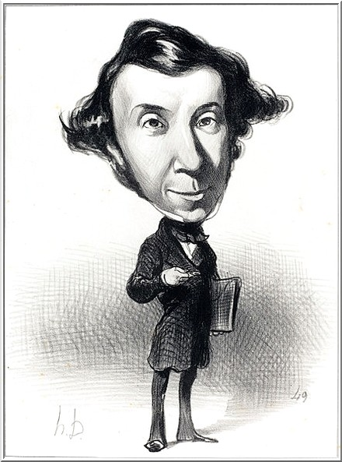
«J'ai pour les institutions démocratiques, un goût de tête, mais je suis aristocrate par instinct, c'est-à-dire que je méprise et crains la foule. J'aime avec passion la liberté, la légalité, le respect des droits, mais non la démocratie. Voilà le fond de l'âme. Je hais la démagogie, l'action désordonnée des masses, leur intervention violente et mal éclairée dans les affaires, les passions envieuses des basses classes, les tendances irréligieuses. Voilà le fond de l'âme.
De Tocqueville, De la démocratie en Amérique, 1835.
Notes:
Sources.
*Duplat (G.), Tocqueville ou la passion de la liberté, La Libre Belgique, publié le jeudi 12 mai 2005. (URL : https://www.lalibre.be/archive/tocqueville-ou-la-passion-de-la-liberte-51b889e2e4b0de6db9ac113c). Cet extrait est tiré de sa correspondance.
*Caricature d’Alexis de Tocqueville par Honoré Daumier

Slide 22
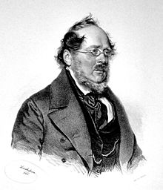
« Toute nation qui, par des tarifs douaniers protecteurs et des restrictions sur la navigation, a élevé sa puissance manufacturière à un degré de développement tel qu’aucune autre nation n’est en mesure de soutenir une concurrence libre avec elle ne peut rien faire de plus judicieux que de larguer ces échelles qui ont fait sa grandeur, de prêcher aux autres nations le bénéfice du libre-échange, et de déclarer sur le ton d’un pénitent qu’elle s’était jusqu’alors fourvoyée dans les chemins de l’erreur et qu’elle a maintenant, pour la première fois, réussi à découvrir la vérité. »
Friedrich List, économiste libéral et protectionniste, 1840.
Notes:
Considéré comme un économiste hors-norme, F. List, promoteur du Zollverein allemand, était un critique d’Adam Smith et du laissez-faire complet. La théorie de A. Smith reposait selon lui sur une fiction cosmopolite qui ignorait les spécificités nationales. Son travail a parfois été instrumentalisé à des fins nationalistes et protectionnistes idéologiques.
Sur Wikipédia :
Friedrich List (6 août 1789, Reutlingen – 30 novembre 1846 (à 57 ans), Kufstein) est un économiste allemand. Critique d'Adam Smith, il était partisan et théoricien du « protectionnisme éducateur » ainsi que du Zollverein, l'union douanière allemande. Néanmoins libéral tant en politique qu'en économie, le protectionnisme ne devant être qu'une phase dans le développement industriel des nations, il a également été considéré comme l'un des pères du nationalisme germanique.

Slide 23
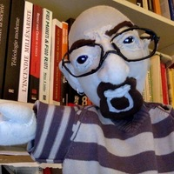
L’antidémocratisme des pères fondateurs, quoiqu’aujourd’hui méconnu, avait l’avantage d’être ouvertement assumé. L’antidémo­cratisme contemporain est plus insidieux, ayant pris la forme d’une propagande de la démocratie. Conçu comme antidémocratique par ses fondateurs, le système représentatif dut attendre les années 1840 pour être étiqueté comme « démocratique » – sans qu’il y ait eu de changements institutionnels majeurs. Une telle « manipulation langagière » ne s’est pas faite seule, mais fut orchestrée par l’élite politique ; son but, jouer sur l’imaginaire pour asseoir la légitimité des représentants.
Francis Dupuis-Déri,
, “L’esprit antidémocratique des fondateurs de la « démocratie » moderne, 1999.
Notes:
Francis Dupuis-Deri, “L’esprit antidémocratique des fondateurs de la « démocratie » moderne.” Un article publié dans la revue AGONE, no 22, septembre 1999, pp. 95-113. [Autorisation accordée par l'auteur de diffuser cet article dans Les Classiques des science sociales le 14 juin 2007.]
Poursuivre la réflexion ?
Interview synthétique, par l’Université du Québec. Démocratie. Histoire d’un malentendu, 2013.
Présentation : « Pour Francis Dupuis-Déri, la démocratie n'est pas celle que l'on croit et son histoire est encore plus méconnue. Détestée et ridiculisée pendant des siècles, la démocratie était vue comme le pire des régimes pendant des générations en Occident. Dans Démocratie. Histoire politique d'un mot (Lux éditeur, 2013), le professeur au Département de science politique de l'UQAM conclut avec fracas : le Canada n'est pas une démocratie et ne l'a jamais été. » >>> URL : https://www.youtube.com/watch?v=KVW5ogGDlts

Slide 24
Construire l’Autre !

Slide 25

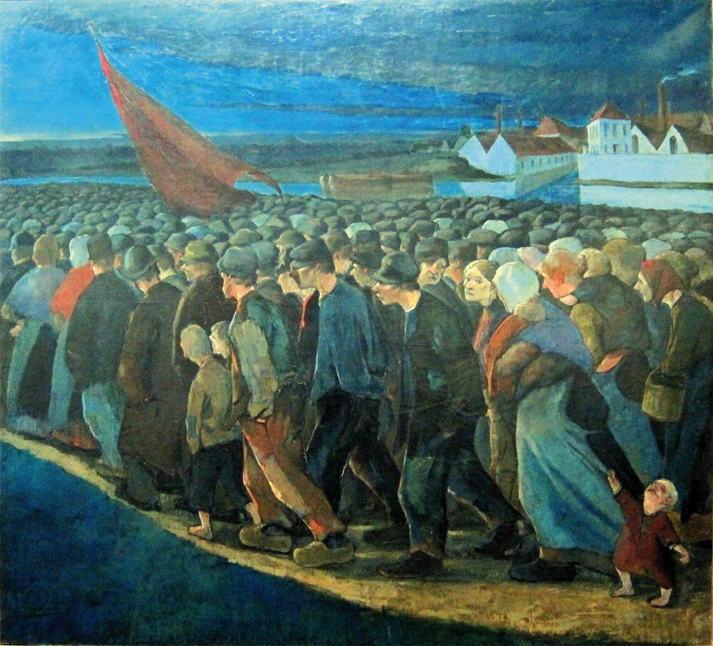
Notes:
Commentaire critique :
Danielle TARTAKOWSKY, « Capitaliste et " salopard en casquette " », Histoire par l'image [en ligne], consulté le 06 décembre 2019. URL : http://www.histoire-image.org/fr/etudes/capitaliste-salopard-casquette
« (…) Le 22 avril 1927, le ministre de l’Intérieur radical Albert Sarrault prononce un violent réquisitoire contre ce parti, que résume sa formule « le communisme, voilà l’ennemi ». L’affiche occupe alors une place de premier plan dans la propagande politique. Les adversaires du parti communiste déclinent ici la formule avec variation : « le voilà, le communiste ! ». Les communistes se l’approprient textuellement, pour la subvertir. Ils mobilisent ainsi des procédés classiques de la propagande.
« Le communisme, voilà l’ennemi »
Le Centre de propagande des républicains nationaux a été créé en 1927 par Henri de Kérillis pour satisfaire aux besoins de l’Alliance démocratique et de la Fédération républicaine en la matière. L’affiche de Galland, destinée à la prochaine campagne électorale, constitue une de ses premières réalisations. Un prolétaire identifiable à sa mise crache sur ce que la France des années 20 a de plus sacré : le tombeau du Soldat inconnu au pied de l’Arc de triomphe et la flamme qui symbolise tous les morts de la Grande Guerre. C’est ce geste et lui seul qui le spécifie comme « communiste », désigné comme tel par le texte à l’avant-plan, tandis qu’à l’arrière plan se profile une manifestation aux allures d’émeute. Le noir et le rouge dramatisent la scène à l’excès. Elle peut faire référence à une récente « profanation » de l’Arc de triomphe advenue au terme d’une manifestation consécutive à l’exécution de Sacco et de Vanzetti et violemment dénoncée par la grande presse. Mais sa portée se veut plus générale : le communisme, c’est le désordre, la violence ; plus grave, c’est le sacrilège. (…°

Slide 26
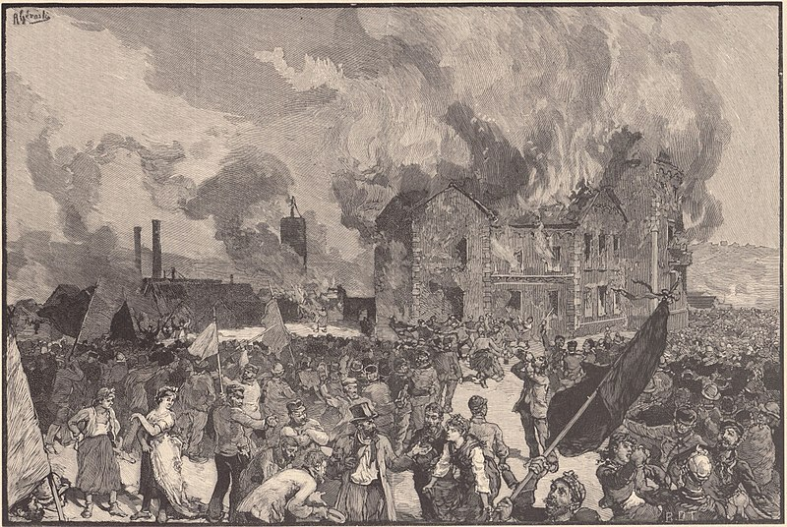
Notes:
Auguste Gérardin, Jumet - L'incendie et le pillage de la verrerie et du château de M. Baudoux. (D'après le croquis de M. Dick), 10 avril 1886 dans Le Monde illustré, n° 1515, 10 avril 1886. (Wikipédia)
Le château de M. Baudoux, situé au limite de Ransaty et de Jumet-Hamendes. Résultat de l'incendie provoqué lors de la révolte de mars 1886. La baisse des salaires de +- 10% et de 20% chez les verriers a déclenchée l'émeute. La commune de Jumet payera l'ensemble des dégâts à Mr Baudoux.
En savoir plus ? > Un épisode emblématique des conflits sociaux sous l’angle de la littérature : l’incendie du château Baudoux en 1886 : https://www.academia.edu/30615593/Un_%C3%A9pisode_embl%C3%A9matique_des_conflits_sociaux_sous_l_angle_de_la_litt%C3%A9rature_l_incendie_du_ch%C3%A2teau_Baudoux_en_1886.

Slide 27
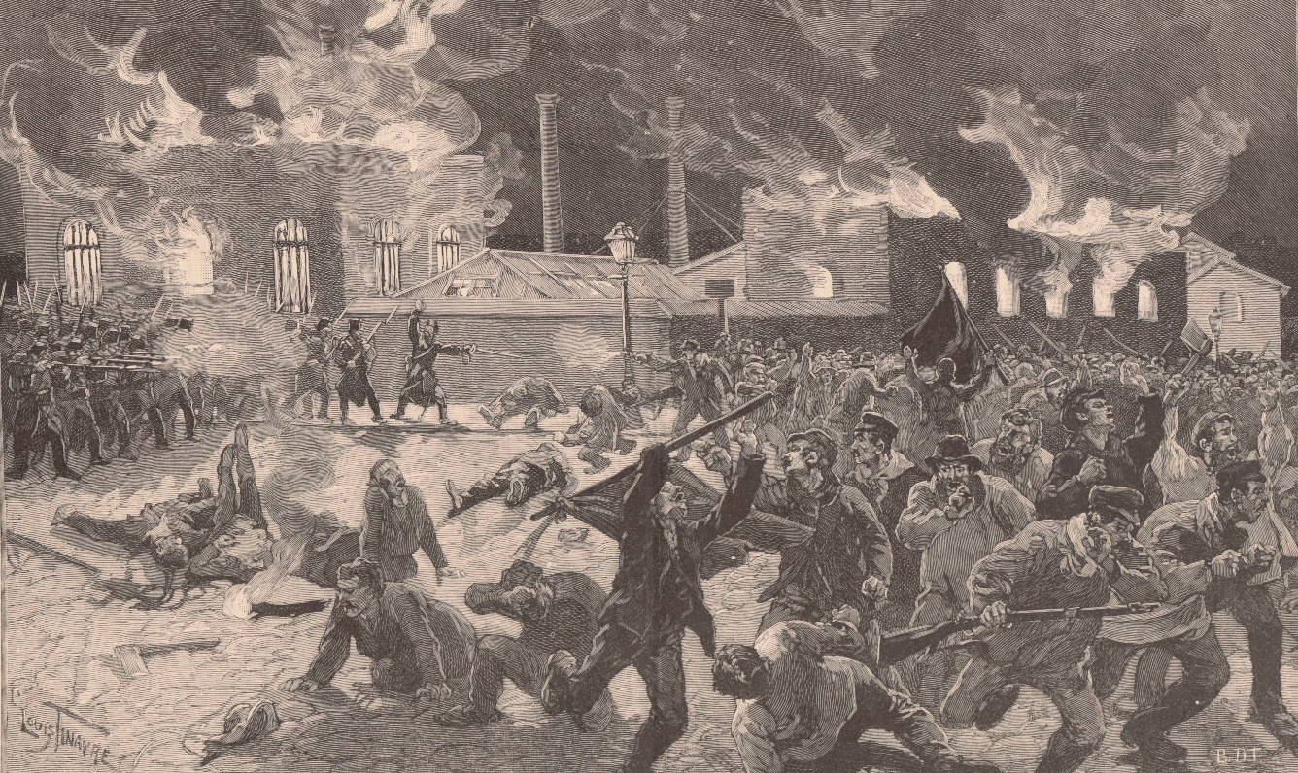
Notes:
La « fusillade de Roux » du 29 mars 1886 (Le Monde illustré du 10 avril 1886).
27 mars 1886 : 12 morts et 12 blessés à Roux
Intervention des chasseurs à pied contre les manifestants à Roux.
La révolte ouvrière qui s’étend à l’ensemble du pays wallon au printemps 1886 connaît une journée particulière le 27 mars : alors que 9.000 soldats sont arrivés à Charleroi par trains spéciaux, une fusillade éclate à Roux, provoquant 12 morts et 12 blessés.

Slide 28
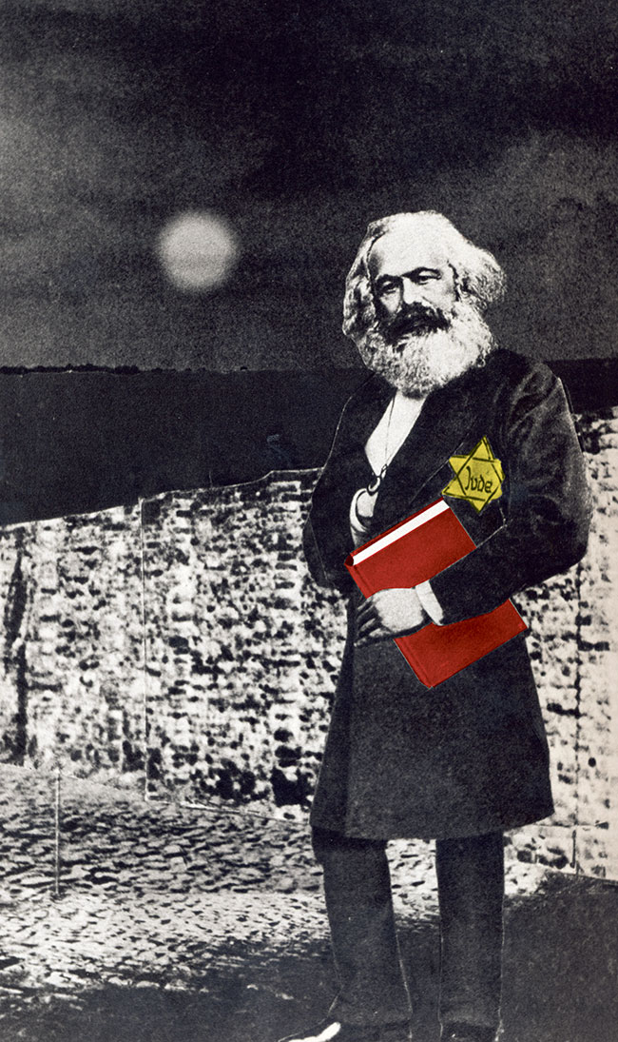
Le judéo-bolchevisme, histoire d’un amalgame meurtrier
Quand la haine du communisme alimentait l’antisémitisme
Paul Hanebrink, Le Monde diplomatique, décembre 2019.
Les accusations d’antisémitisme à l’encontre de la gauche se multiplient. Le drapeau rouge se retrouve désormais associé à la haine raciale, alors qu’il a longtemps été assimilé à un « complot juif ». En Ukraine, ce fantasme justifia le massacre de dizaines de milliers de personnes, dans le silence complice des gouvernements européens.
Mieczyslaw Berman. — Sans titre, 1965
Photographie : Avshalom Avital - The Vera and Arturo Schwarz Collection - The Israel Museum, Jerusalem - Bridgeman Images
Notes:
Titraille et illustration de l’article de Paul Hanebrink, Le judéo-bolchevisme, histoire d’un amalgame meurtrier
Quand la haine du communisme alimentait l’antisémitisme, Le Monde diplomatique, décembre 2019, pp. 20-21. (URL : https://www.monde-diplomatique.fr/2019/12/HANEBRINK/61130).
Professeur d’histoire à l’université Rutgers (New Jersey). Auteur de l’ouvrage A Specter Haunting Europe : The Myth of Judeo-Bolshevism, Belknap Press, Cambridge, 2018.

Slide 29
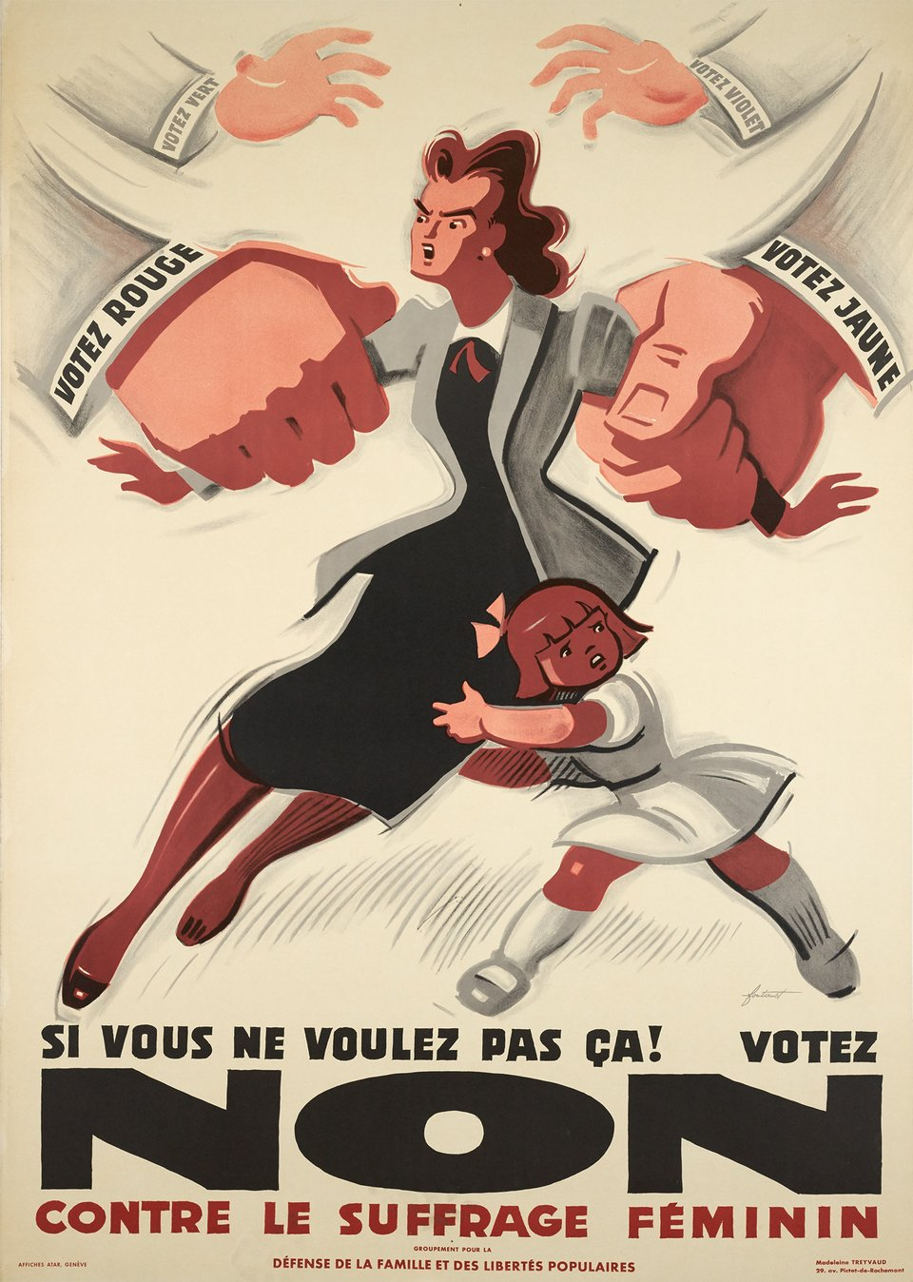
«Si vous établissez le suffrage universel des femmes, vous aurez donné à chaque confesseur à peu près autant de voix qu'il y a de pénitentes».
Paul Janson, cité par Jean Stengers, Histoire de la législation électorale en Belgique, 2004.
Notes:
Utilisation pédagogique seulement.
Lire que ces deux dirigeants des partis dits progressistes sur la question du suffrage universel ont entrepris politiquement de délégitimer le vote féminin. Il faut sans doute chercher les raisons de cette opposition conservatrice dans un calcul stratégique contre le Parti Catholique. Mais les mots pour le dire sont pourtant de type conservateur qui délégitiment l’émancipation au profit du calcul politicien et ses enjeux de pouvoir un poil phallocrate.
Pour le contexte et la critique des citations, lire l’historien Jean Stengers, Histoire de la législation électorale en Belgique, 2004 :
« Pour instaurer le S.U. pur et simple, il aurait fallu, pour respecter la Constitution, procéder tout d'abord à une révision constitutionnelle. Ceci apparut comme une impossibilité morale: il était impensable que des jeunes Belges revenant du front puissent n'avoir qu'une seule voix et même ne pas être électeurs, s'ils avaient moins de 25 ans, alors que des gens qui avaient passé la guerre paisiblement, éventuellement en s 'enrichissant, auraient eu 2 ou 3 voix. La nécessité imposa donc de violer la Constitution: le S.U. pur et simple à 21 ans fut établi en 1919 par une simple loi. La révision constitutionnelle de 1920-1921 régularisera la situation. Si le S.U. des hommes, à cette époque, ne souleva guère de difficultés, il en fut autrement du vote des femmes: l'affrontement, à cet égard, fut très vif entre catholiques d'une part, libéraux et socialistes de l'autre. Libéraux et socialistes avaient du vote des femmes une vision presque apocalyptique: étant donné l'influence du Clergé sur les femmes, ils craignaient le pire. «Le suffrage des femmes», déclarait un leader libéral en 1 902, «chevillerait le parti catholique au pouvoir pendant un temps indéterminé». «Si vous établissez le suffrage universel des femmes», s'écrirait Paul Janson, «vous aurez donné à chaque confesseur à peu près autant de voix qu'il y a de pénitentes». Emile Vandervelde, bien que rallié en principe au vote des femmes, déclarait sur le plan pratique, en parlant des socialistes: «Nos femmes nous échappent aujourd'hui parce que le prêtre les tient». Quelque peu embarrassés sur le plan des principes, des socialistes justifiaient leur opposition au vote des femmes en retrouvant les vieux accents de l'électorat-fonction: les femmes, disaient-ils, n'étaient pas encore «préparées» à accéder à des responsabilités politiques, il fallait faire «l'éducation de la citoyenne belge». Les catholiques, dont l'intérêt électoral, en la matière, était évident, considéraient évidemment cette éducation comme achevée. En 1919, il fallut trouver un compromis. Il consista à donner le vote aux femmes, mais uniquement aux élections communales. D'autre part, la Constitution révisée
HISTOIRE DE LA LÉGISLATION ÉLECTORALE EN BELGIQUE255 prévit qu'une loi, votée à la majorité des deux tiers suffirait - sans révision constitutionnelle, donc - pour introduire le vote féminin aux élections législatives. 4)1948: Le vote des femmes L'entre-deux-guerres reste marquée par la très vive opposition des libéraux et des socialistes au vote des femmes (la question se posant à plusieurs reprises sur le plan pratique à propos de l'électorat provincial). «Si vous votez le vote féminin», s'écrierait en 1923 un socialiste hennuyer, «il n'y a plus de guerre scolaire, et dans dix ans, plus d'école officielle, la Belgique sera une vaste capucinière».
Stengers Jean. Histoire de la législation électorale en Belgique. In: Revue belge de philologie et d'histoire, tome 82, fasc. 1-2,2004. Belgique - Europe - Afrique. Deux siècles d'histoire contemporaine. Méthode et réflexions. Recueil d'articles de JeanStengers. pp. 247-270;doi : https://doi.org/10.3406/rbph.2004.4826https://www.persee.fr/doc/rbph_0035-0818_2004_num_82_1_4826
Autre travail intéressant présenté ici :
« Ce qui frappe de toute évidence, à la première lecture en continu des 30 manuels d’histoire de l’enseignement élémentaire qui constituent la matière même de l’étude entreprise, c’est le temps qu’il a fallu pour qu’il y ait une représentation correcte de la nature du suffrage « universel » et de son histoire réelle.
Il faut attendre la génération des manuels d’après 1985 pour que l’on signale, dans les livres d’histoire de l’école communale, que les femmes ont obtenu le droit de vote en 1944, quarante ans après l’« événement »…
Il faut attendre la génération des manuels de la fin des années 1990 pour que l’on souligne sans ambiguïté, dans les livres d’histoire de l’enseignement élémentaire, que les femmes n’avaient pas eu le droit de vote en 1848 et que le suffrage « universel » était alors un suffrage masculin.
Tout se passe comme si l’évolution dans le temps des manuels d’histoire de la communale avait longtemps redoublé (et renforcé) la longueur et la difficulté de l’évolution historique de la question même du suffrage « universel » et de la prise de conscience pleine et entière du problème. Force est de constater que les manuels de l’école républicaine, censés participer à l’éducation civique et citoyenne, à la prise de conscience et au jugement éclairé, ont longtemps masqué la réalité tronquée du suffrage « universel » (masculin), puis occulté l’événement que pouvait constituer la possibilité de l’intervention directe des femmes dans la vie politique (en tant qu’électrices et éligibles)… »
Lelièvre Claude, Lelièvre Françoise, « Chapitre 1 : Une vue tronquée du suffrage universel », dans : , L'histoire des femmes publiques contée aux enfants. sous la direction de Lelièvre Françoise, Lelièvre Claude. Paris cedex 14, Presses Universitaires de France, « Sciences sociales et sociétés », 2001, p. 17-34. URL : https://www.cairn.info/histoire-des-femmes-publiques-contee-aux-enfants--9782130514442-page-17.htm

Slide 30
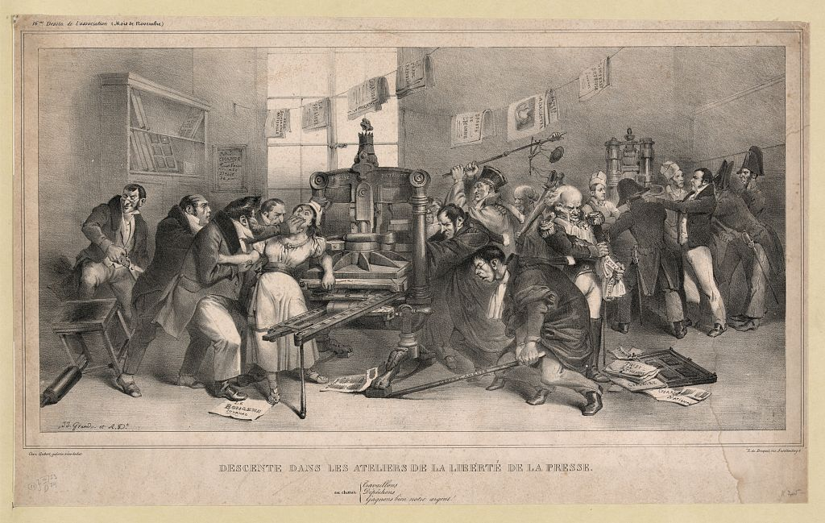
Notes:
« Descente dans les ateliers de la liberté de la presse.», Lithographie de Grandville (v. 1832).
Sur la gauche, le roi Louis-Philippe plaque sa main sur la bouche d'une ouvrière symbolisant la liberté de la presse. Derrière lui se tient le député et magistrat Jean-Charles Persil, avec son nez en forme de bec de perroquet et, à la main, une grande paire de ciseaux représentant la censure. Sur la droite, d'autres membres du gouvernement s'en prennent aux imprimeurs et au matériel d'imprimerie. Sous la plafond sont accrochées des revues anti-gouvernementales telles que ' et les Droits de l'homme.
Wikipédia (https://fr.wikipedia.org/wiki/Fichier:Grandville_-_Descente_dans_les_ateliers_de_la_libert%C3%A9_de_la_presse.jpg)
Répression de la presse libre dans le cadre de la monarchie bourgeoise qui est sortie de la Révolution de 1830 et sera emportée par celle de 1848 qui installera la deuxième république et le suffrage universel (incomplet…).

Slide 31

Notes:
Kristian Colletis-Wahl , Les gilets jaunes, aiguillons de l’innovation démocratique, The Conversation, 6/12/2018(URL: http://theconversation.com/les-gilets-jaunes-aiguillons-de-linnovation-democratique-108130).

Slide 32
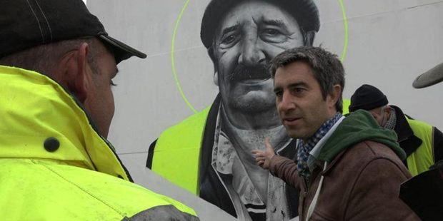
François Ruffin, représentant parlementaire à l’Assemblée nationale française, janvier 2019.
« Si on ne fait pas ce boulot, la trace de ce mouvement exceptionnel dans notre histoire va être faite par BFM TV, des éditorialistes, des intellectuels à chemise blanche, qui vont résumer ça à un mouvement violent, d'alcooliques, voire de fascistes et d'antisémites. »
Notes:
François Ruffin, représentant parlementaire à l’Assemblée nationale française, évoquant son documentaire avec Gilles Perret sur les Gilets jaunes J'veux du soleil, 9 janvier 2019, dans YouTube.

Slide 33

Notes:
L’anarchisme de gauche à réhabiliter ?
Bakounine ?
Proudhon
Kropotkine ?

Slide 34
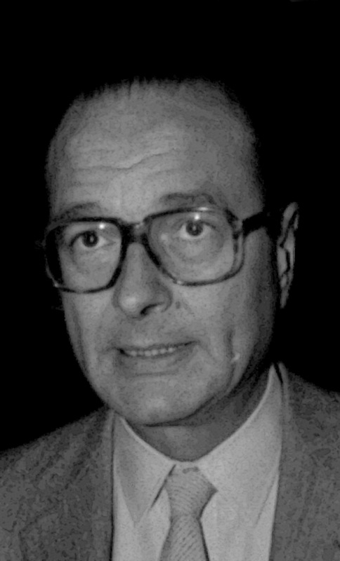
34
« Le multipartisme n’est pas lié à la démocratie, et il y a des pays africains parfaitement démocratiques, comme la Côte d’Ivoire, qui sont des pays à parti unique et où la démocratie s’exerce au sein de ce parti unique ».
Et le futur chef d'Etat d’ajouter :
« Le multipartisme est une sorte de luxe que ces pays en voie de développement n’ont pas les moyens de s’offrir ».
Jacques Chirac, Président du parti RPR, Abidjan, 22-02-1990
Notes:
Extrait d'une déclaration de M. Jacques Chirac, président du RPR, sur la nécessité pour les pays en voie de développement d'adopter la démocratie et l'économie de marché sans passer par la voie du multipartisme, Abidjan le 22 février 1990, reprise à France-Inter le 23 février.
Présentation sur | vie-publique.fr | Discours publics > supprimé
https://afrique.tv5monde.com/information/les-presidents-francais-et-lafrique-paroles-damours-et-de-desamours
Contextualisation intéressante !
Renvoyé deux ans plus tôt dans l'opposition par la ré-élection de François Mitterrand, Jacques Chirac se démarque aussitôt du discours de la Baule, en déplacement à Abidjan en février 1990 pour la réunion de l'Association internationale des maires francophones.
Interrogé par RFI sur la conférence nationale qui se déroule au même moment au Bénin, il déclare alors : « Le multipartisme n’est pas lié à la démocratie, et il y a des pays africains parfaitement démocratiques, comme la Côte d’Ivoire, qui sont des pays à parti unique et où la démocratie s’exerce au sein de ce parti unique ». Et le futur chef d'Etat d’ajouter : « Le multipartisme est une sorte de luxe que ces pays en voie de développement n’ont pas les moyens de s’offrir ».
Et Jeune Afrique de renchérir sur le cynisme du Français :
En Afrique subsaharienne, il est carrément rétrograde. En février 1990, en pleine conférence nationale au Bénin, il s’arrête à Abidjan et déclare à RFI, d’un ton paternaliste : « Le multipartisme est une sorte de luxe que les pays en voie de développement n’ont pas les moyens de s’offrir. »
En juin 1990, sous l’influence de ses deux maîtres à penser, Jacques Foccart et Félix Houphouët-Boigny, il s’oppose au discours de La Baule, où Mitterrand s’engage à soutenir les jeunes démocraties. L’alternance en Afrique, il n’y croit pas. En privé, il dit même en plaisantant : « Il faut laisser les présidents africains remporter les élections, sinon ils n’en organiseront plus. » (https://www.jeuneafrique.com/mag/834807/politique/france-jacques-chirac-une-histoire-africaine/)
34

Slide 35
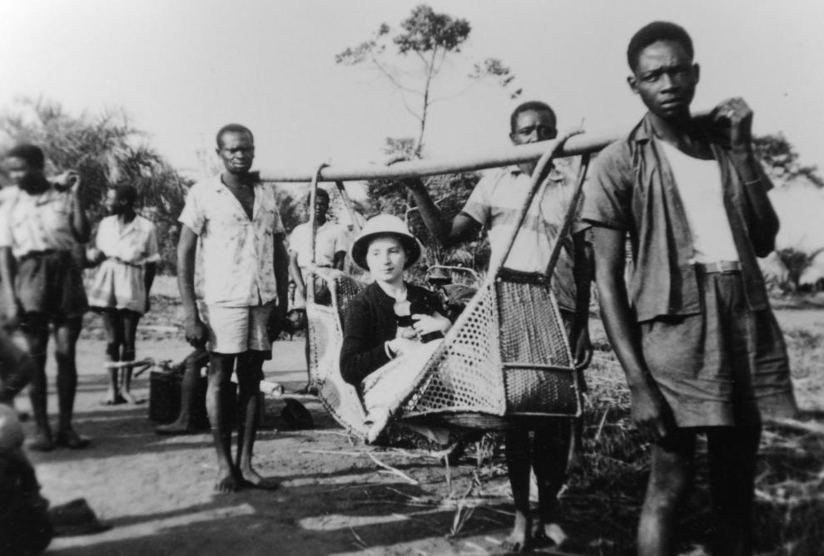
Notes:
Construction de l’autre. Tandis que tous les textes précédents témoignent d’une certaine évolution en métropole, la construction de l’autre en colonie poursuit un travail de classification raciale. Ce travail, largement construit au départ du Service de la Propagande du Ministère des Colonies, conduit à légitimer la position du dominant au départ de stéréotypes largement diffusés. Des millions de personnes ont construit leurs représentations au départ de ces images et de ces textes : cet état d’esprit s’est imposé comme normalité. Exemple : tandis que les femmes obtiennent enfin (!!) le droit de vote en métropole, on est très loin d’imaginer les concéder dans les colonies…

Slide 36

Notes:
Précaution pédagogique et sécurité émotionnelle !
Touche pas à mon vote ! Pétition, 02/11/2011.
Le parti UMP est alors qualifié de droite démocratique. La dia suivante est le fait du FN, qualifié d’extrême droite.
Commentaire dans le Nouvel Obs:
« L'UMP a annoncé mercredi le lancement d'une pétition nationale contre le droit de vote des étrangers non communautaires aux élections locales, "une perspective extrêmement inquiétante pour la cohésion nationale".
Le principal parti d'opposition de droite a mis le texte sur internet en fin d'après-midi. Il y dénonce une initiative contraire à la tradition républicaine française et relevant du "cynisme électoraliste".
"La gauche donne le droit de vote aux étrangers dès 2013 pour empêcher une vague bleue aux municipales de 2014", lit-on dans cette pétition. "Favoriser le vote communautariste pour compenser la perte du vote populaire, c'est le calcul d'une gauche qui sacrifie l'intérêt général pour garder le pouvoir."

Slide 37

Notes:
Précaution pédagogique et sécurité émotionnelle !
Document de propagande
L’auteur ne cache pas sa haine de l’Islam et tente de la répandre au travers de ses dessins de presse. Le propos est clairement raciste pour essentialiser les personnes étrangères ou aux racines étrangères et délégitimer leur droit à voter.

Slide 38
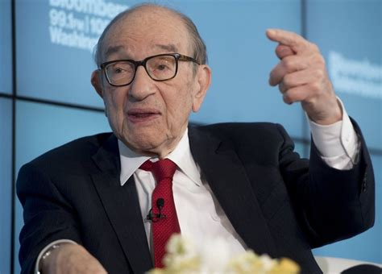
Peu avant la chute de Lehman Brothers, l’ancien président de la Réserve fédérale américaine Alan Greenspan expliquait, tranquille :
« Grâce à la mondialisation, les politiques publiques américaines ont été largement remplacées par les forces globales des marchés. En dehors des questions de sécurité nationale, l’identité du prochain président n’importe presque plus. »
Dix ans plus tard, nul ne reprendrait un tel diagnostic.
Alan Greenspan, cité par Adam Tooze, Crashed : How a Decade of Financial Crises Changed the World, Penguin Books, New York, 2018.

Slide 39

- « Comment l’Europe démocratique doit-elle traiter un pays qui décide démocratiquement de sortir du rang? »
- « Il ne peut pas y avoir de choix démocratique contre les traités européens. On ne peut pas sortir de l’euro sans sortir de l’Union européenne. À l’inverse, pour revenir, il faudrait que les 28 parlements nationaux soient d’accord, avec traité d’adhésion et ratifications idoines. C’est une pure spéculation. Le débat sur la sortie de la Grèce de la monnaie commune est un faux débat. »
Journaliste :
M. Juncker :
Interview de J. – C. Juncker, Président de la Commission européenne dans Le Figaro, 28 janvier 2015.
Notes:
J. – C. Juncker, Président de la Commission européenne de 2014 à 2019. Citation de 2015 en réaction à la victoire électorale de Syriza aux élections législatives grecques.

Slide 40
Des textes à penser

Slide 41
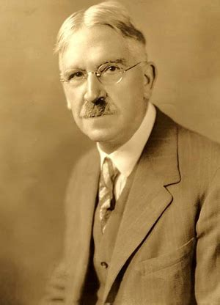
« La démocratie est la forme de société dans laquelle tout homme possède une chance, et sait qu'il la possède (...) la chance de devenir une personne. Il me semble que l'on peut concevoir la dominante de la démocratie, comme mode de vie, comme la nécessaire participation de tout être humain adulte à la formation des valeurs qui règlent la vie des hommes en commun ».
John Dewey, The Ethics of Democracy, 1888, p. 248-249, cité dans Cometti, 2010, p. 238. Repris sur Wikipédia.

Slide 42
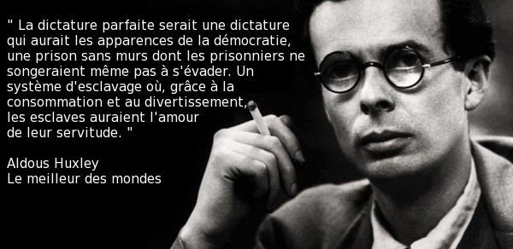

Slide 43
Délégitimer le « peuple »? La boucle est bouclée :
Le représentant exprime ouvertement son mépris pour un peuple politiquement incompétent à discerner le bien commun
Le représentant en déduit la nécessité pour la souveraineté populaire d’être représentée
Il se désigne comme membre de l’élite éclairée qui saura discerner, défendre et promouvoir le bien commun
Ainsi défini, le bien commun ne peut s’accommoder de l’esprit égalitaire et les revendications des pauvres doivent être jugulées
L’élite politique prend donc le parti de l’élite économique tout en expliquant aux citoyens qu’ils ne peuvent trouver leur bonheur que dans l’espace dépolitisé de la sphère privée.
Francis Dupuis-Déri,
“L’esprit antidémocratique des fondateurs de la « démocratie » moderne, 1999.
Notes:
Historiquement hérité du régime monarcho-féodal, le système représentatif moderne est philosophiquement légitimé par l’antidémo­cratisme de ceux qui l’ont instauré.
Grille à appliquer à différents cas : Gilets jaunes ?, la gauche altermondialiste ?, les écologistes ? tc.

Slide 44
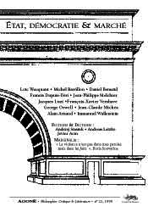
Pourquoi le capitalisme ne peut-il tolérer un fonctionnement authentiquement démocratique du politique ? Simplement parce qu’un individu ne peut être pleinement souverain sur le plan politique et aliéner sa souveraineté économique. Parce que, libéré de la diffusion massive des images à contempler et des gadgets à consommer, il pourrait se mettre à fuir l’ennui, la laideur et la malfaisance de la société industrielle. Puis, lassé de l’indifférence et de la passivité où le plonge le divertissement spectaculaire, trouver dans la sensibilité et la participation à la chose publique une meilleure façon d’exister.
Problématique du dossier de la revue Agone 22 : « État, démocratie et marché », 01/09/1999.

Slide 45

45
La réponse…
La démocratie, en dépit de ses limites, n'est pas condamnée à devenir un obstacle au bon développement du capitalisme. Elle suppose simplement des dirigeants déterminés, visionnaires et idéalement charismatiques. Le populisme a beau être à la mode, il n'en demeure pas moins résistible.
… à cette question !
Et, aujourd'hui, les dirigeants du monde de l'énergie réunis à Oslo commencent leurs travaux par une réflexion sur les risques, pour le capitalisme, de la montée des populismes. La démocratie en crise serait-elle devenue un obstacle au bon développement du capitalisme ?
Les échos, L'inquiétant recul de la démocratie, 16/02/2018.
Notes:
https://www.lesechos.fr/2018/02/linquietant-recul-de-la-democratie-984660
L'inquiétant recul de la démocratie
Si la croissance a repris dans le monde, la démocratie, après des années de conquête, est tombée dans une profonde récession.
Février 2018
Par Dominique Moïsi
Publié le 16 févr. 2018 à 16:26
Deux extraits du même article.
Critique
Les Échos est un quotidien français d’information économique et financière, fondé en 1908 par les frères Robert et Émile Servan-Schreiber.
Le quotidien revendique une orientation libérale². Il défend une ligne éditoriale favorable à l'économie de marché, ouverte sur le monde et l'Europe³.
Le Groupe Les Échos-Le Parisien est une société holding française active dans le domaine des médias et de la publicité présidée par Pierre Louette¹. Il s'agit d'une filiale de LVMH, incluse dans le pôle « Presse et Medias » du groupe.
Piste d’analyse. Identifiez une ligne politique de cet article. Le journal semble s’inquiéter du recul de la démocratie, en vertu des expériences des démocratures et de la montée des populismes. Mais la conclusion est stupéfiante d’aveu : ce qu’il s’agit surtout de réaliser, c’est bien sauver le capitalisme. Ailleurs dans l’article, le journaliste fustige il est vrai l’irresponsabilité des dirigeants qu’il identifie à une élite. La pensée n’est pas démocratique et le système de démocratie doit être réduit à son programme minimal. Au service du capitalisme.

Slide 46

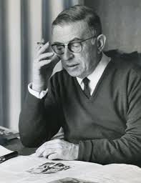
« Pourquoi voterais-je? Parce qu’on m’a convaincu que le seul acte politique de ma vie consiste à porter mon suffrage dans l’urne une fois tous les quatre ans? Mais c’est le contraire d’un acte. Je ne fais que révéler mon impuissance et obéir au pouvoir d’un parti. »
J.-P. Sartre, Élections, piège à cons, 1973.
« Voter, c’est sans doute, pour le citoyen sérialisé, donner sa voix à un parti, mais c’est surtout voter pour le vote […] c’est-à-dire pour l’institution politique qui nous maintient en état d’impuissance sérielle. »

Slide 47
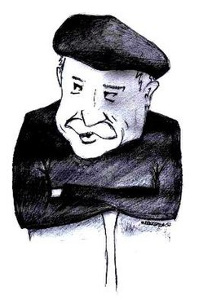
« [...] un précepte libertaire fondamental : tout être humain est compétent pour gérer les affaires de la société, et plus particulièrement de la communauté dont il est membre. Aucune politique n'a de légitimité démocratique si elle n'a été proposée, discutée et décidée directement par le peuple, et non par de quelconques représentants ou substituts. C'est seulement l'administration de ces directives politiques qui peut être confiée à des conseils, des commissions ou des collectifs d'individus qualifiés, éventuellement élus, qui exécuteraient le mandat populaire sous contrôle public et en rendant des comptes aux assemblées qui prennent les décisions... »
Murray Bookchin,
Une société à refaire,1993,
pp. 255-256.
Notes:
Wikipédia:
Murray Bookchin (14 janvier 1921 - 30 juillet 2006) est un militant et essayiste écologiste libertaire américain. Il est considéré aux États-Unis comme l'un des penseurs marquants de la Nouvelle gauche (New Left).
Il est le fondateur de l'écologie sociale, école de pensée qui propose une nouvelle vision politique et philosophique du rapport entre l’être humain et son environnement, ainsi qu'une nouvelle organisation sociale par la mise en œuvre du municipalisme libertaire.
Commentaire de la CNAPD :
Bookchin et l’écologie sociale dans une société au-delà de la rareté
Dans un ouvrage de 1971, Murray Bookchin, inspirateur intellectuel du Rojava (voir ci-dessous), explique que la société humaine a dépassé le problème, auparavant irréductible, de la rareté matérielle. Or, c’est bien cette rareté matérielle qui fournit la justification historique traditionnelle pour de nombreuses formes de domination (socio-économique, de genre, environnementale ou sécuritaire). L’Etat ne justifie t-il pas largement sa domination par sa capacité à pourvoir, mieux que nous, à nos besoins ?
Le manque matériel, grâce aux avancées technologiques, pourrait être vaincu et les dominations qu’il avait justifiées abandonnées. La technologie pourrait aujourd’hui permettre un changement sociétal d’ampleur sans amoindrir nos conditions d’existence. Cependant, précisons que les besoins ont également évolué – augmenté pourrait-on dire – de manière à ce que nous n’ayons, finalement, pas même en Europe occidentale atteint le stade d’une « société au-delà de la rareté ». Les habitudes de consommation ont changé et la très grande majorité de la population n’a pas dépassé la rareté matérielle dans sa nouvelle définition (sans compter les cas toujours fréquent de malnutrition). Aujourd’hui, avoir une voiture, un téléphone portable, un ordinateur est souvent indispensable pour simplement pouvoir travailler. La rareté n’a plus le même sens qu’auparavant.
On peut tout de même se demander pourquoi est-ce que la société a évolué ainsi ; pourquoi est-ce que nous travaillons toujours autant alors que l’automation diminue de plus en plus le besoin de travail humain ? Deux explications peuvent être avancées : (1) le gaspillage et la pollution et (2) l’invention de bullshit jobs ou « jobs à la con ». Une première explication est que l’on travaille toujours autant car on consomme de plus en plus. En réalité, nous gaspillons et polluons de plus en plus ; le gaspillage ayant augmenté bien plus vite que nos besoins. L’autre élément expliquant la persistance d’autant de travail dans un monde potentiellement d’abondance est son inutilité. Les recherches de l’anthropologue David Graeber montrent qu’un nombre de personnes croissant et considérable (environ 40% de la population) font un métier qu’iels considèrent inutile ou néfaste pour la société. Une telle situation ne favorise évidemment pas l’épanouissement de chacun. D’où la frustration quotidienne que Bookchin observe dans la tension créée par la promesse d’épanouissement – que l’on retrouve partout : des publicités aux films en passant par les discours politiques – et qui pourtant nous échappe continuellement. Cette promesse demeure une illusion.
Comme le disait James Scott, les individus des sociétés modernes sont supposés constamment penser à comment plaire à leur chef. La promesse illusoire d’épanouissement via cette société ne sert qu’à dissimuler la possibilité d’épanouissement dans une société alternative où la liberté de chacun est réelle. La liberté n’est aujourd’hui qu’un trophée jalousement gardé par quelque uns, cette liberté n’est que privilège et injustice.
Ainsi la théorie politique du municipalisme libertaire de Bookchin repose sur une regroupement volontaire de communes autonomes où s’associent les individus. Chacune de ces communes s’appuient sur la participation directe des citoyens. Dans chaque commune, les citoyens doivent pouvoir exprimer leur individualité et vivre en communauté, permettant ainsi à l’épanouissement personnel de dépasser le stade de l’illusion favorisant la domination de quelque uns pour devenir une réalité concrète. Ce schéma révolutionnaire entend organiser une marginalisation progressive de l’Etat jusqu’à sa disparition grâce à la multiplication des communes autonomes et leur auto-organisation en fédération. De plus, la théorie de Bookchin a la particularité de mettre l’accent sur la place prépondérante que doit avoir l’écologie.
Le confédéralisme démocratique au Rojava
Coincée entre l’hostile régime d’Erdogan, Daech et la dictature d’Al-Assad, une oasis de démocratie semblerait être apparue dans le nord de la Syrie en 2016. Elle est surnommée « Rojava », trois syllabes qui signifient « ouest » en kurmanji (une des langues kurdes), mais son nom officiel est Fédération démocratique de la Syrie du Nord.
Le 17 mars 2016 est proclamé ce projet se voulant écologiste, socialiste, démocratique et féministe. Leur objectif est de construire une société inspirée par la théorie du municipalisme libertaire de l’écologiste Murray Bookchin et d’Abdullah Öcalan, fondateur du PKK.
Ainsi, la « déclaration finale de la 3ème Assemblée Générale du Congrès du peuple du Kurdistan », en 2005, affirmait que :
Le système du Confédéralisme Démocratique du Kurdistan est fondé sur la révolution démocratique et écologique. Un système dans lequel toutes les décisions sont prises à la base pour ensuite remonter vers le haut. Le pouvoir d’initiative donné aux principaux secteurs sociaux a pour objectif de créer une société démocratique et respectueuse des droits et libertés.
Le Rojava et son père spirituel, Öcalan, ont voulu marquer la singularité de ce projet d’un genre nouveau. Au lieu de devenir un Etat-nation disposant de sa constitution, le Rojava devint plutôt une « confédération démocratique » dont les jalons sont posés dans son contrat social, adopté en 2014. La distinction est significative. Le concept de contrat social renvoie à la tradition démocratique de Rousseau où les individus décident librement de s’associer pour former une société d’égaux alors qu’une constitution a pour seul but de stabiliser des normes, égalitaires ou non. C’est également la distinction de Proudhon entre le régime des contrats où l’association volontaire domine et le régime des lois où l’autorité liberticide prévaut. Dans son préambule, le contrat social du Rojava explique donc qu’il aspire à « réconcilier la mosaïque de peuples de Syrie » grâce à ce nouveau contrat social « basé sur la coexistence mutuelle et pacifique et la compréhension entre toutes les couches de la société ». L’ambition n’est pas de crée un Etat central fort mais bien de réconcilier les populations en laissant chacun.e.s s’exprimer et coopérer.
L’idée de « confédération démocratique » vient, elle, de Bookchin et Öcalan. Selon Öcalan, il s’agit d’un « système flexible, multiculturel, antimonopoliste et fondé sur le consensus ». Leur système est fondé sur la participation de la population car « ce sont les communautés concernées qui y maîtrisent le processus décisionnel ».
Le Contrat social du Rojava prône l’égalitarisme, le respect des minorités et rejette explicitement le nationalisme. Ces trois principes sont intimement liés. Le nationalisme, en créant une communauté d’individus s’identifiant l’un à l’autre, permet de nier les différences socio-économiques, religieuses ou ethniques. Nier la diversité et le pluralisme grâce à un discours rassembleur facilite, au final, la domination d’une faction sur d’autres. Comme le disait déjà Ernest Renan en 1882, « L’essence d’une nation est que les individus aient des choses en commun mais aussi que tous aient oublié bien des choses ».
Le projet institutionnel du Rojava s’accomplit dans le principe de l’autogouvernement local des communes dont les décisions remontent aux assemblées et gouvernements de l’un des trois cantons puis aux autorités confédérales. Le principe du municipalisme tel qu’appliqué au Rojava suppose que chaque rue ou quartier crée son propre gouvernement de base élu et révocable par les citoyens de cette rue ou quartier. Dans le canton de Kobané, 2300 communes ont été créées. Le projet est que ces entités locales soient la base de la « démocratie communale directe » qui doive ensuite s’étendre graduellement sous des formes confédérales. Selon Öcalan, mes échelons supérieurs ont pour seul fonction la « coordination et la mise en œuvre de la volonté des communautés ». Les assemblées de bases (au niveau des quartiers) envoient des délégués à des assemblées générales où les décisions sont prises. Les autorités confédérales ne peuvent alors qu’exécuter ces décisions et faire office de porte-parole.
Leur projet n’a amené que peu d’alliés aux promoteurs du Rojava. Pourfendus inlassablement par les pays voisins (Turquie, Syrie, Iran, Irak), iels continuent de défendre leur expérience politique et sociale ; expérience faisant tache dans une région gangrénée par le fanatisme religieux et l’autoritarisme. Leur espoir demeure que cette tache devienne une tache d’huile à même d’étendre le projet démocratique dans la région.
Murray Bookchin, Au-delà de la rareté : L'anarchisme dans une société d'abondance, 2015 [1ère édition en 1971], Les Éditions Écosociété, coll. « Retrouvailles », Montréal.
Ceci n’entend pas exclure une réflexion distinguant les besoins authentiques des besoins factices, réflexion que l’on peut trouver chez des auteurs comme Razmig Keucheyan ou déjà André Gorz.
Graeber, David (trad. de l'anglais), Bullshit Jobs, Paris, Les Liens qui Libèrent, 2018, 416 p. ; Graeber David, On the Phenomenon of Bullshit Jobs: A Work Rant, Strike!, Issue 3, August 2013, consulté le 20/03/2020 à l’adresse : https://www.strike.coop/bullshit-jobs/
https://lemediapresse.fr/idees/murray-bookchin-et-si-le-municipalisme-libertaire-etait-la-solution/ (consulté le 20/03/2020).
Commune Internationaliste du Rojava, Make Rojava Green Again, 2018, Atelier de création libertaire, Londres, 135 pp.
Parti des travailleurs du Kurdistan. Fondé en 1978, initialement marxiste-léniniste, le PKK défend aujourd’hui la démocratie directe et le confédéralisme démocratique. Il est considéré comme organisation terroriste par la plupart des pays occidentaux.
http://apa.online.free.fr/article.php3?id_article=677
https://peaceinkurdistancampaign.com/charter-of-the-social-contract/
Öcalan Abdullah, Confédéralisme démocratique, 2011, International Initiative Edition, Cologne, p.23.
Ibid, p.35
Mireille Court & Chris Den Hond, Voyage au cœur d’une utopie libertaire, Manière de Voir : 1920-2020, le combat kurde, n°169, février-mars 2020
Öcalan Abdullah, Confédéralisme démocratique, op. cit., p.35
https://www.lorientlejour.com/article/1193807/il-etait-une-fois-le-rojava.html (consulté le 15/04/2020).

Slide 48
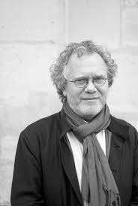
Les figurants, nous dit-il, sont en somme au cinéma ce que le peuple est à l'histoire ; ils sont ceux à qui l'on refuse d'être la force agissante du récit, comme on refuse aux prolétaires « toute capacité propre de faire histoire ». À travers l'analyse de films de Pasolini ou Eisenstein, Didi-Huberman montre l'importance éthique, esthétique et politique de leur présence comme communauté, comme puissance née du rassemblement de singularités fragiles, et non comme masse.
Deborah Cohen, « Images du peuple », La Vie des Idées, 20 février 2013. C’est un compte-rendu des deux ouvrages cités dans les deux notes précédentes, l’un de Jacques Rancière, l’autre de Georges Didi-Huberman.

Slide 49
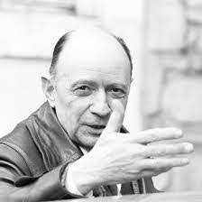
Jacques Ellul, L’illusion politique, 1965.
« La démocratie n'est plus un moyen de contrôler le pouvoir mais d'encadrer les masses »

Slide 50
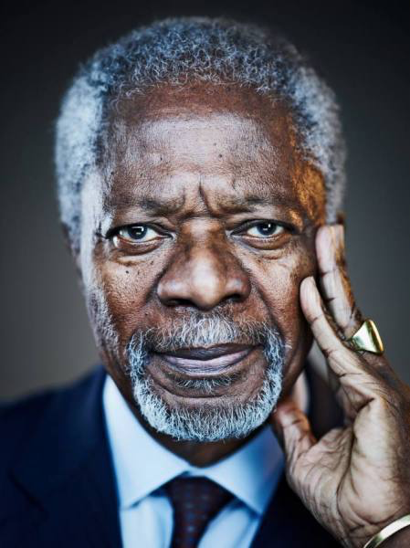
“Nos démocraties doivent devenir plus inclusives. Cela exige des réformes audacieuses et novatrices, comme tirer au sort des parlements plutôt que les élire, à l’instar du mode de fonctionnement de nombreux systèmes de jury. Cela empêcherait que ne se forment des classes politiques intéressées et auto-entretenues.”
Kofi Annan (1938-2018)
Notes:
Citation puisée sur le site G1000.org. Vérifier la provenance !
Kofi Annan a été le 7^{ième} Secrétaire général de l’ONU, de 1997 à 2006. Il est le premier qui a été élu au sein de l’administration de l’institution.

Slide 51
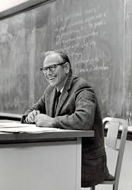
« La démocratie du fait qu’elle n’a jamais été complètement réalisée, a toujours été et est encore une doctrine révolutionnaire en puissance. »
Robert Dahl,
Après la Révolution, Paris, 1972, p. 15.
Notes:
Robert Alan Dahl, né à Inwood (Iowa) le 17 décembre 1915, et mort le 5 février 2014 à 98 ans¹, était un professeur émérite de science politique à l'Université Yale et ancien président de l'American Political Science Association.
Dans les années 1960, il a participé à la controverse avec C. Wright Mills sur la nature de la politique aux États-Unis. Critiquant les théories marxistes et élitistes auxquelles il reproche entre autres de confondre contrôle potentiel et contrôle effectif, Dahl s'affirme comme représentant de la démocratie pluraliste, introduisant ainsi le concept de la polyarchie avec Charles E. Lindblom.
Dans son œuvre majeure parue en 1961, Who Governs? (Qui gouverne ?), il étudie les structures formelles et informelles du pouvoir dans la ville de New Haven (Connecticut).
La pensée de Robert A. Dahl a cependant évolué au cours du temps. L'auteur accorde à partir des années 70 une plus grande place à la participation politique et à la démocratie délibérative. C'est dans son ouvrage Democracy and its critics (1989) qu'il va présenter une nouvelle théorie de sa démocratie polyarchale.
Ces dernières années, l'œuvre de Dahl a pris un ton plus pessimiste. Dans How Democratic Is the American Constitution ? (2002), il a par exemple exposé son point de vue selon lequel la Constitution américaine est moins démocratique qu'on ne le pense.
51

Slide 52
Réserve à documents

Slide 53
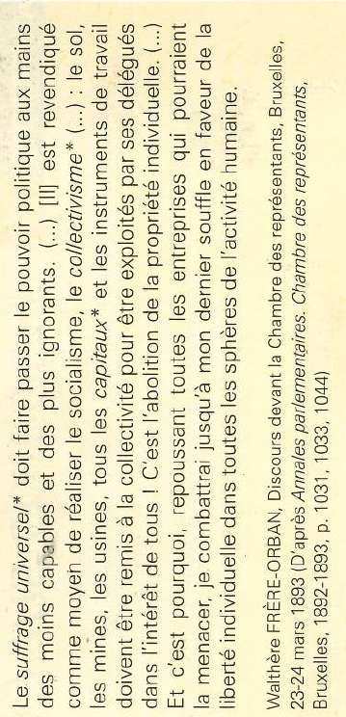
Notes:
Trace du passé collectée et présentée par le manuel Construire l’Histoire, Jadoulle J. – L., Georges J. (dir.), vol. 3, Namur, 2008. Pour utilisation pédagogique.

Slide 54
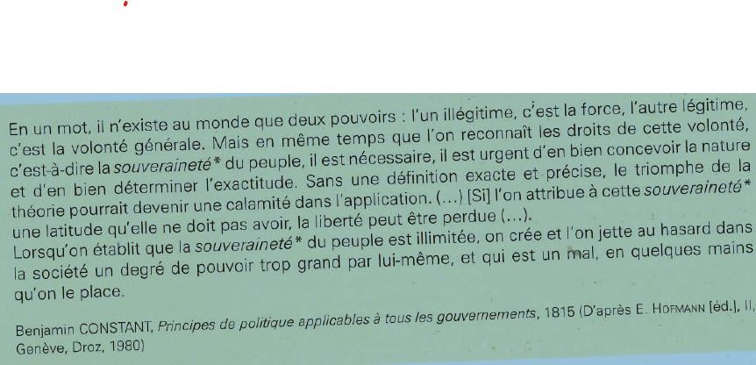
Notes:
Trace du passé collectée et présentée par le manuel Construire l’Histoire, Jadoulle J. – L., Georges J. (dir.), vol. 3, Namur, 2008. Pour utilisation pédagogique.

Slide 55
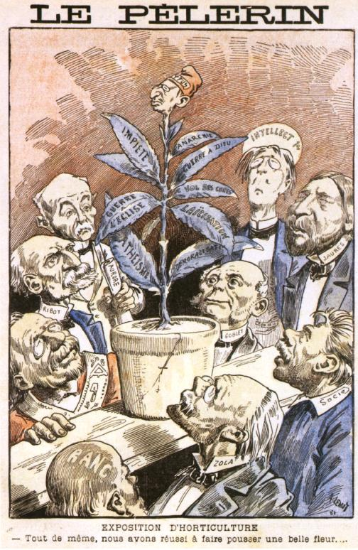
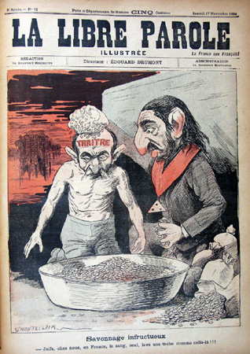
Notes:
Le Pèlerin (précédemment Pèlerin magazine puis Pèlerin) est un hebdomadaire catholique français créé le 12 juillet 1873. Il est édité par le groupe de presse Bayard Presse dont il est le titre fondateur. Créé par la Congrégation des Assomptionnistes. Il a eu pour particularité d'être historiquement le premier magazine français en couleurs.
Consacré initialement à la question des pèlerinages catholiques (Notre-Dame de La Salette, Lourdes, etc.), il se présentait alors comme une sorte de bulletin de liaison, évoquant également plusieurs aspects liés à ces mouvements. Les fondateurs visaient deux objectifs : contribuer au mouvement de restauration religieuse et sociale, et, affirmer une présence catholique dynamique à travers des manifestations de masse (pèlerinages, enseignements, presse, etc.).
Il prend successivement le nom de Le Pèlerin¹ (1873-1963), Le Pèlerin du XXe siècle², de nouveau Le Pèlerin³ (1976-1984), Pèlerin Magazine⁴ (1984-2004), Pèlerin⁵ (2004-2019), puis Le Pèlerin (depuis 2019).
Il s'est peu à peu intéressé à des sujets de société (aménagement du territoire, mesures sociales, évolution des mœurs), jusqu'à devenir un véritable hebdomadaire généraliste dans le dernier tiers du XXe siècle.
Sa couverture est actuellement titrée Le Pèlerin, l'actu à visage humain.
Une nouvelle formule du Pèlerin est annoncée pour le 11 avril 2019 par Samuel Lieven, son nouveau directeur de la rédaction.
La Libre Parole est un journal politique français lancé à Paris le 20 avril 1892 par le journaliste et polémiste Édouard Drumont et disparu en juin 1924.
Par la suite, un certain nombre de périodiques tentèrent de reprendre l'esprit du titre. Se réclamant de thèses proches du socialisme, mais en réalité faisant montre de populisme ancré dans une recherche d'un ennemi imaginaire^{5,6}, La Libre Parole se fait surtout connaître par la dénonciation de différents scandales dont, le 6 septembre 1892, le scandale de Panama qui doit son nom à la publication d'un dossier dans le journal.
En octobre 1894, débute l'affaire Dreyfus. La Libre Parole connaît alors un succès considérable, le journal étant le premier à révéler l'arrestation de Dreyfus sans toutefois le nommer. Il sera un des principaux supports des antidreyfusards.
Parallèlement, La Libre Parole prône un anticapitalisme virulent en raison du lien établi par Drumont et ses collaborateurs entre juif et capital. Le journal s'intéresse aussi aux massacres d'Arméniens qui ont lieu en Turquie⁷. De son côté, La Libre Parole illustrée publie alors de nombreuses caricatures antisémites puis cesse de paraître en 1897⁸.

Slide 56
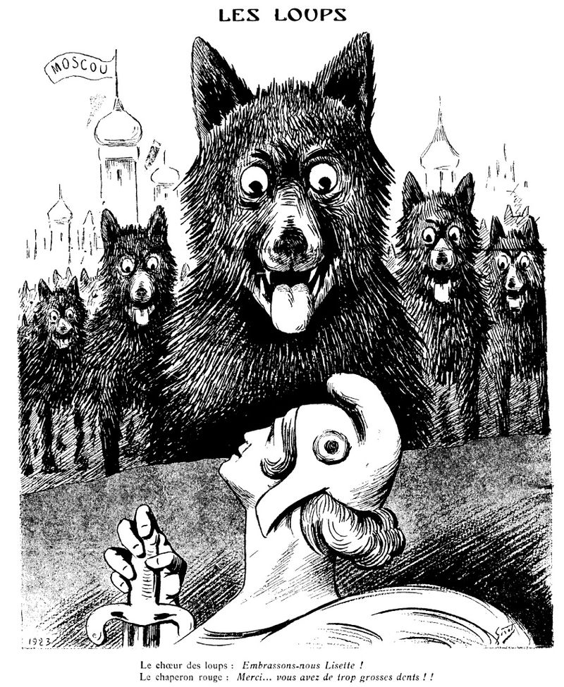

Slide 57


Slide 58


Slide 59

Notes:
Précaution pédagogique et sécurité émotionnelle !
Pétition organisée par le Front National français durant le quinquennat présidentiel de M. Hollande.
Le FN est qualifié d’extrême droite. Il a une posture ambiguë à l’égard de la démocratie. Tandis qu’il en appelle au peuple, son programme n’envisage jamais une réelle redistribution du pouvoir ou des richesses créées.

Slide 60

Notes:
Précaution pédagogique et sécurité émotionnelle !
Document de propagande
Dessin de Steph Bergol, sur Bergolix. L’auteur ne cache pas sa haine de l’Islam et tente de la répandre au travers de ses dessins de presse. (https://bergolix.wordpress.com/). Le propos est clairement raciste pour essentialiser les personnes étrangères ou aux racines étrangères et délégitimer leur droit à voter.

